Slide 1
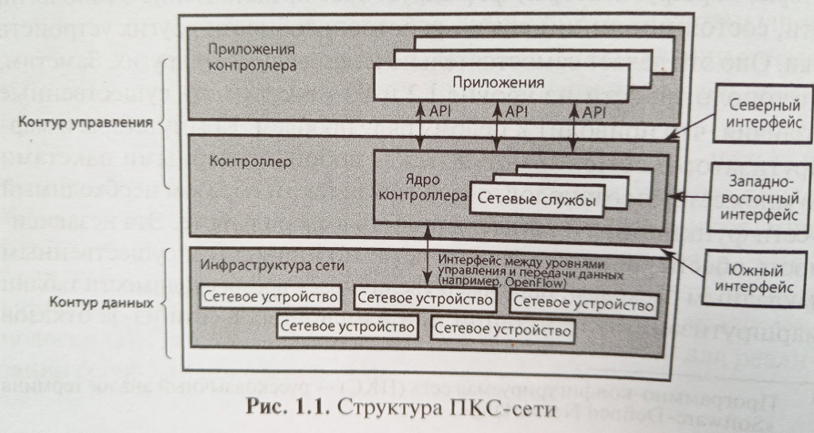
SDN-Software Defined Networks, Программно-конфигурируемы Сети, ПКС
Основные понятия (Р.Л. Смелянский, В.А. Антоненко - Концепции …)
ПКС - это концепция построения сети, в которой Контур управления (Control Plane) централизован и отделен от Контура передачи данных ( Data Plane).
Логика управления сетью сосредоточена в контроллере - программной платформе, которая работает на выделенном типовом сервере и способна отслеживать работу всех сетевых устройств.
Notes:
1

Slide 2
SDN-Software Defined Networks, Программно-конфигурируемы Сети, ПКС
Основные понятия (Р.Л. Смелянский, В.А. Антоненко - Концепции …)
Централизованное управление позволяет упростить и повысить уровень управления сетью.
Виртуализация - динамическая привязка виртуальных, логических каналов к физическим линиям. (Пример, виртуализация памяти).
На одной физической инфраструктуре - несколько пластов виртуальных сетей.
ПКС контроллер представляет топологию сети как на L2, так и на L3
Notes:
2

Slide 3
SDN-Software Defined Networks, Программно-конфигурируемы Сети, ПКС
Архитектура ПКС-сети (Р.Л. Смелянский, В.А. Антоненко - Концепции …)
Data Plane - отвечает за обработку пакетов при передаче данных по маршруту, который был определен в Control Plane.
Control Plane - отвечает за программирование и настройку сетевых устройств, принятие решений о том, как и какие пакеты должны быть посланы и на какие сетевые устройства.
Notes:
3

Slide 4
SDN-Software Defined Networks, Программно-конфигурируемы Сети, ПКС
Архитектура ПКС-сети (Р.Л. Смелянский, В.А. Антоненко - Концепции …)
Control Plane связан с Data Plane через южный интерефейс и включает: контроллер, приложения контроллера и блок администрирования сетевых устройств.
Основная функциональность:
указания сетевым устройствам о необходимости изменения их состояния
Формирование содержания таблиц передачи - forwarding tables
Представление приложениям информации о топологии сети, состоянии сетевых устройств на основе информации от сетевых устройств через южный интерфейс.
Notes:
4

Slide 5
SDN-Software Defined Networks, Программно-конфигурируемы Сети, ПКС
Архитектура ПКС-сети (Р.Л. Смелянский, В.А. Антоненко - Концепции …)
Блок администрирования (Management Plane) отвечает за:
Мониторинг
Настройку
Принятие решений о конфигурации сетевого устройства.
Блок Приложений (Application Plane) охватывает приложения и службы, определяющие поведение сетевых устройств в Data Plane.
Определения - RFC7276
Notes:
5

Slide 6
SDN-Software Defined Networks, Программно-конфигурируемы Сети, ПКС
Архитектура ПКС-сети (Р.Л. Смелянский, В.А. Антоненко - Концепции …)
Сетевое устройство - объект, принимающий пакеты на своих портах и выполняющий над пакетами определенное действие.
Совокупность множества ресурсов:
Порт
Процессор
Память
Очередь
…
Примеры - коммутаторы и маршрутизаторы, балансировщики нагрузки, видеотранскодеры, средства сопряжения с оптическими системами передачи данных, системы радиодоступа.
Notes:
6

Slide 7
SDN-Software Defined Networks, Программно-конфигурируемы Сети, ПКС
Архитектура ПКС-сети (Р.Л. Смелянский, В.А. Антоненко - Концепции …)
Канал управления - может быть выделенным, то есть для каждого канала отдельная физическая линия - out_of_band
Совместное использование в одном физическом канале каналов управления и передачи данных в контуре передачи данных - in_band
Протоколы управления используемые для южного интерфейса, взаимодействия
Control Plane с Data Plane :
OpenFlow
NETCONF/YANG
PCEP
OpFlex
Notes:
7

Slide 8
SDN-Software Defined Networks, Программно-конфигурируемы Сети, ПКС
Архитектура ПКС-сети (Р.Л. Смелянский, В.А. Антоненко - Концепции …)
Сетевая операционная система или контроллер является основным фундаментальным звеном ПКС-сети.
Контроллер - программная платформа, которая работает на серийном (COTS – commercial Off-The-Shelf, commodity) выделенном сервере
Централизованное управление сетевой инфраструктурой и потоками данных в сети носит логический характер.
Control Plane SDN может состоять из нескольких контроллеров.
Совокупность контроллеров и их серверов образует программно-аппаратный комплекс Control Plane SDN называемый платформа управления ПКС
Notes:
8

Slide 9
SDN-Software Defined Networks, Программно-конфигурируемы Сети, ПКС
Архитектура ПКС-сети (Р.Л. Смелянский, В.А. Антоненко - Концепции …)
ПКС-контроллер реализует базовые службы и интерфейс приложений для управления сетью и работающих на контроллере
Базовые службы обеспечивают приложениям контроллера работу с коммутаторами и включают установление и поддержание соединений с коммутаторами, распределение обработки сообщений между потоками (threads) исполнения, работу с очередью полученных сообщений и очередью сообщений на отправку в сеть.
Службы контроллера позволяют вынести функциональность, используемую различными приложениями, в отдельные модулии контроллера.
Notes:
9

Slide 10
SDN-Software Defined Networks, Программно-конфигурируемы Сети, ПКС
Архитектура ПКС-сети (Р.Л. Смелянский, В.А. Антоненко - Концепции …)
ПКС-контроллер реализует базовые службы и интерфейс приложений для управления сетью и работающих на контроллере.
Базовые службы обеспечивают приложениям контроллера работу с коммутаторами и включают установление и поддержание соединений с коммутаторами, распределение обработки сообщений между потоками (threads) исполнения, работу с очередью полученных сообщений и очередью сообщений на отправку в сеть.
Службы контроллера позволяют вынести функциональность, используемую различными приложениями, в отдельные модули контроллера.
Notes:
10

Slide 11
SDN-Software Defined Networks, Программно-конфигурируемы Сети, ПКС
Архитектура ПКС-сети (Р.Л. Смелянский, В.А. Антоненко - Концепции …)
Службы контроллера могут быть реализованы как в виде отдельных загружаемых модулей, так и непосредственно являться частью ядра контроллера.
С контроллером по стадартизованному программному интерфейсу (например, RESTful) взаимодействуют разнообразные приложения, реализующие сетевые сервисы, такие как маршрутизация, балансировка нагрузки, разнообразные протоколы, шлюзы, сетевые экраны (Firewall), шифрование, DPI, NAT и др.
Notes:
11

Slide 12
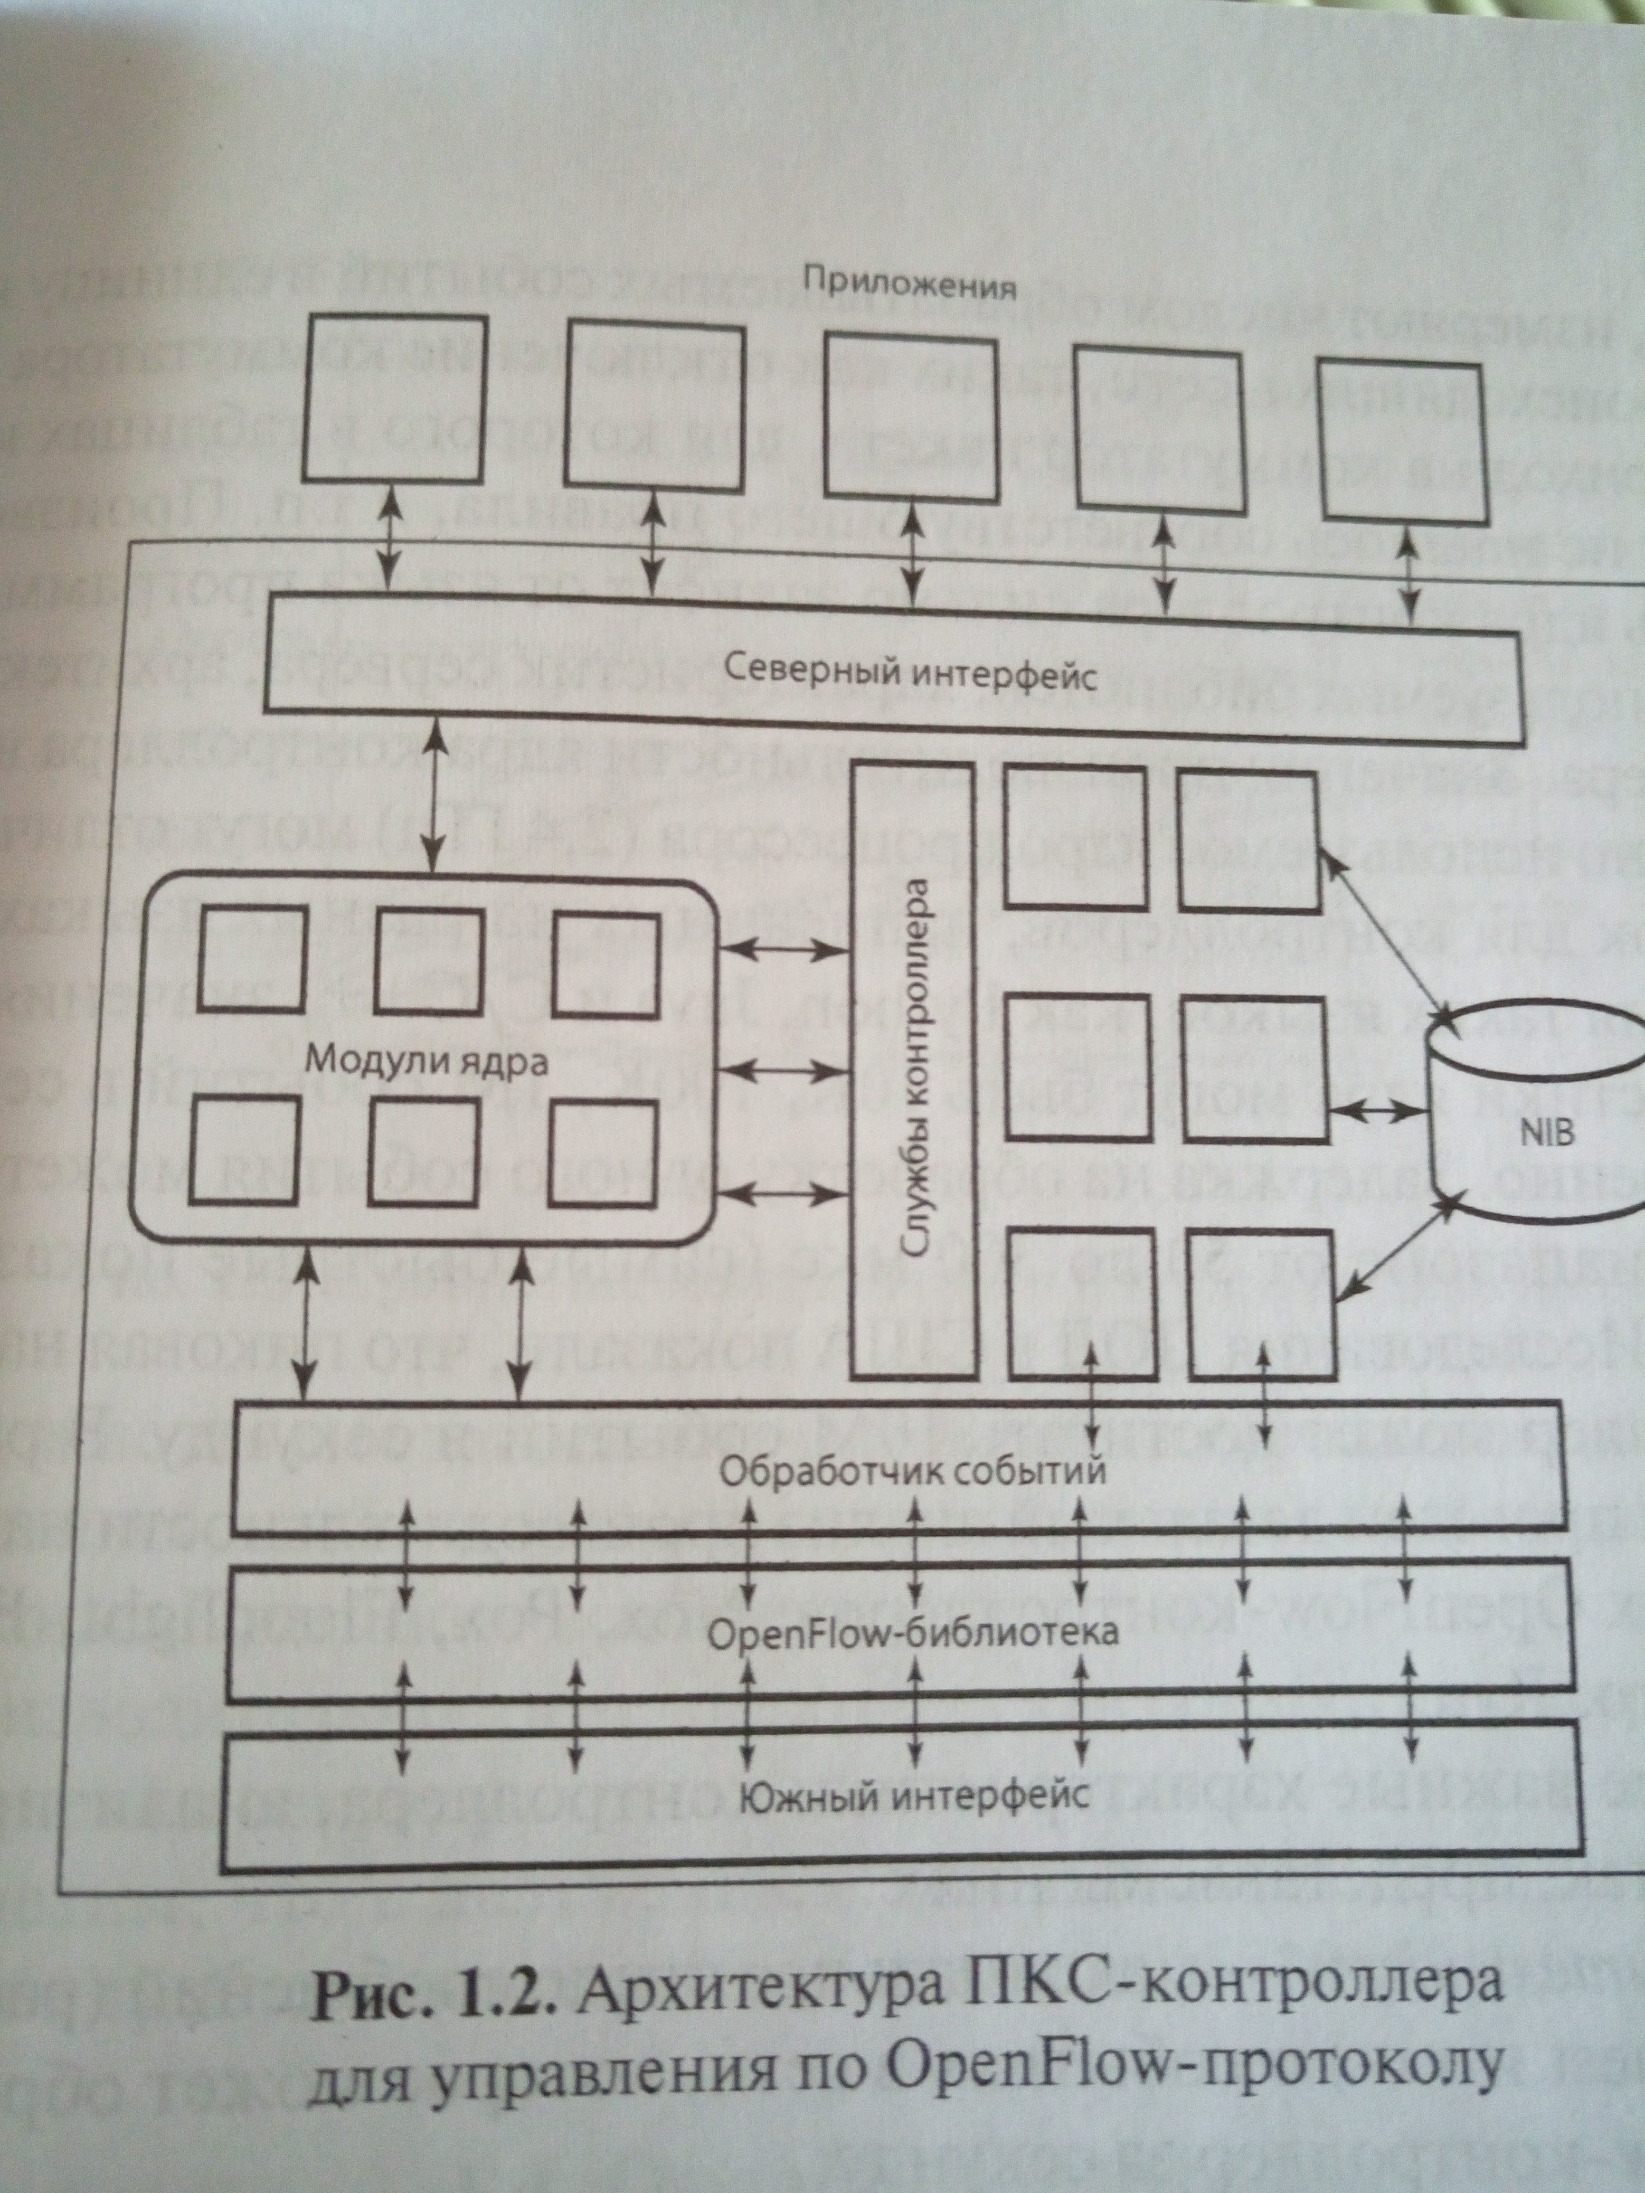
SDN-Software Defined Networks, Программно-конфигурируемы Сети, ПКС
Архитектура ПКС-сети (Р.Л. Смелянский, В.А. Антоненко - Концепции …)
Notes:
12

Slide 13
CurtinX SDN1x Introduction to Software Defined Networking
Проблема с традиционными сетями при управлении трафиком в современных сетях передачи данных:
Сложность управления современными сетями передачи данных с помощью обычных сетей;
В обычных сетях нет места для инноваций;
Развертывание новых сетевых функций очень дорого;
Трудность обработки ошибочной конфигурации.
Проблема с традиционными сетями при управлении трафиком современной сети передачи данных заключается в том, что они имеют следующие проблемы: трудно и сложно управлять современными сетями передачи данных с помощью обычных сетей в обычных сетях нет места для инноваций развертывание новых сетевых функций очень дорого трудно обрабатывать неправильные конфигурации и ошибки

Slide 14
CurtinX SDN1x Introduction to Software Defined Networking
Сложно управлять современными сетями передачи данных с помощью обычных сетей:
Традиционные IP-сети сложны;
Для изменения политики, оператору сети необходимо настроить отдельные сетевые устройства с помощью команд, специфичных для конкретного поставщика;
В распределенной среде ручное обновление устройств приводит к сложности конфигурации;
В современных сетях передачи данных, особенно в контексте облачных вычислений и распределенных приложений, возрастает потребность в динамическом управлении трафиком, гибкой конфигурации сети и быстрой реакции на изменяющиеся условия.
Традиционные сети, основанные на жестких аппаратных устройствах и распределенных протоколах маршрутизации, могут столкнуться с ограничениями в масштабируемости, управлении трафиком и адаптации к изменяющимся потребностям сети.
Проблема с традиционными сетями при управлении трафиком современной сети передачи данных заключается в том, что они имеют следующие проблемы: трудно и сложно управлять современными сетями передачи данных с помощью обычных сетей в обычных сетях нет места для инноваций развертывание новых сетевых функций очень дорого трудно обрабатывать неправильные конфигурации и ошибки

Slide 15
CurtinX SDN1x Introduction to Software Defined Networking
В обычных сетях нет места для инноваций:
Интеграция уровня управления и уровня данных в традиционных IP-сети оставляет мало возможностей для инноваций.
Это видно на примере медленного внедрения IPv6.
Даже спустя 20 лет переход с IPv4 на IPv6 не был осуществлен в полной мере.
Попытка использовать подход с чистого листа для перепроектирования Интернета не очень осуществима.
Инновации проходят очень долго, хотя современные условия требуют быстрых изменений.
Проблема с традиционными сетями при управлении трафиком современной сети передачи данных заключается в том, что они имеют следующие проблемы: трудно и сложно управлять современными сетями передачи данных с помощью обычных сетей в обычных сетях нет места для инноваций развертывание новых сетевых функций очень дорого трудно обрабатывать неправильные конфигурации и ошибки

Slide 16
CurtinX SDN1x Introduction to Software Defined Networking
Развертывание новых сетевых функций очень дорого:
Тесная связь управления и данных за счет физического внедрения в сетевые устройства очень затрудняет развертывание новых сетевых функций, поскольку требует дальнейшей модификации плоскости управления на всех устройствах с помощью микропрограмм и аппаратных устройств.
Это приводит к внедрению новых сетевых функций с помощью дорогостоящих сетевых аппаратных устройств промежуточного уровня, включая балансировщики нагрузки и системы обнаружения вторжений.
Проблема с традиционными сетями при управлении трафиком современной сети передачи данных заключается в том, что они имеют следующие проблемы: трудно и сложно управлять современными сетями передачи данных с помощью обычных сетей в обычных сетях нет места для инноваций развертывание новых сетевых функций очень дорого трудно обрабатывать неправильные конфигурации и ошибки

Slide 17
CurtinX SDN1x Introduction to Software Defined Networking
Трудно обрабатывать неправильные конфигурации и ошибки:
Традиционная сеть использует распределенную архитектуру;
Многие конфигурации в традиционных сетях производятся вручную;
Неправильная конфигурация сети и ошибки, такие как потеря пакетов и циклы пересылки, не являются редкостью;
Один неправильно настроенный маршрутизатор может привести к нарушению нормальной работы большой сети в течение нескольких часов.
Проблема с традиционными сетями при управлении трафиком современной сети передачи данных заключается в том, что они имеют следующие проблемы: трудно и сложно управлять современными сетями передачи данных с помощью обычных сетей в обычных сетях нет места для инноваций развертывание новых сетевых функций очень дорого трудно обрабатывать неправильные конфигурации и ошибки

Slide 18
CurtinX SDN1x Introduction to Software Defined Networking
Software Defined Networking - это архитектура, которая делает сеть более гибкой и простой в управлении.
SDN состоит из следующих элементов:
SDN-контроллер
основной элемент или мозг архитектуры SDN, который обеспечивает централизованное управление, автоматизацию сети и применение политик в физических и виртуальных сетевых средах. Плоскость управления в SDN является программируемой.
Северный API
- формирует интерфейс между контроллером SDN и приложениями.
Южный API
- формирует интерфейс между контроллером SDN и маршрутизаторами/коммутаторами.
Проблема с традиционными сетями при управлении трафиком современной сети передачи данных заключается в том, что они имеют следующие проблемы: трудно и сложно управлять современными сетями передачи данных с помощью обычных сетей в обычных сетях нет места для инноваций развертывание новых сетевых функций очень дорого трудно обрабатывать неправильные конфигурации и ошибки

Slide 19
CurtinX SDN1x Introduction to Software Defined Networking
Архитектура SDN:
уровень приложения:
На прикладном уровне у нас есть работающие приложения; например, брандмауэр и балансировщик нагрузки.
уровень управления:
Контроллер SDN работает на уровне управления и взаимодействует
с прикладным уровнем через Northbound API,
с уровнем инфраструктуры - с помощью Southbound API.
уровень инфраструктуры:
состоящий из сетевых устройств и т. д.
Проблема с традиционными сетями при управлении трафиком современной сети передачи данных заключается в том, что они имеют следующие проблемы: трудно и сложно управлять современными сетями передачи данных с помощью обычных сетей в обычных сетях нет места для инноваций развертывание новых сетевых функций очень дорого трудно обрабатывать неправильные конфигурации и ошибки

Slide 20
CurtinX SDN1x Introduction to Software Defined Networking
Проблема с традиционными сетями при управлении трафиком современной сети передачи данных заключается в том, что они имеют следующие проблемы: трудно и сложно управлять современными сетями передачи данных с помощью обычных сетей в обычных сетях нет места для инноваций развертывание новых сетевых функций очень дорого трудно обрабатывать неправильные конфигурации и ошибки

Slide 21
CurtinX SDN1x Introduction to Software Defined Networking
Четыре столпа SDN:
Разделение плоскости управления и данных;
Более гибкая адресация;
Глобальное представление сети (карта);
Сеть является программируемой.
Проблема с традиционными сетями при управлении трафиком современной сети передачи данных заключается в том, что они имеют следующие проблемы: трудно и сложно управлять современными сетями передачи данных с помощью обычных сетей в обычных сетях нет места для инноваций развертывание новых сетевых функций очень дорого трудно обрабатывать неправильные конфигурации и ошибки

Slide 22
CurtinX SDN1x Introduction to Software Defined Networking
Проблема с традиционными сетями при управлении трафиком современной сети передачи данных заключается в том, что они имеют следующие проблемы: трудно и сложно управлять современными сетями передачи данных с помощью обычных сетей в обычных сетях нет места для инноваций развертывание новых сетевых функций очень дорого трудно обрабатывать неправильные конфигурации и ошибки

Slide 23
CurtinX SDN1x Introduction to Software Defined Networking
Разделение уровней управления и данных
В обычных сетях управление и данные тесно связаны за счет физической реализации в сетевых устройствах. Это затрудняет развертывание любой новой сетевой функции, поскольку означает изменение систем управления на всех устройствах через встроенное ПО и аппаратные устройства.
В SDN плоскости управления и данных разделены и по существу состоят из:
Плоскость управления:
Северный API;
Контроллер SDN (сетевая операционная система);
Абстракция сетевой топологии (карта);
Южный API
Плоскость данных:
Устройства передачи данных.
Проблема с традиционными сетями при управлении трафиком современной сети передачи данных заключается в том, что они имеют следующие проблемы: трудно и сложно управлять современными сетями передачи данных с помощью обычных сетей в обычных сетях нет места для инноваций развертывание новых сетевых функций очень дорого трудно обрабатывать неправильные конфигурации и ошибки

Slide 24
CurtinX SDN1x Introduction to Software Defined Networking
Проблема с традиционными сетями при управлении трафиком современной сети передачи данных заключается в том, что они имеют следующие проблемы: трудно и сложно управлять современными сетями передачи данных с помощью обычных сетей в обычных сетях нет места для инноваций развертывание новых сетевых функций очень дорого трудно обрабатывать неправильные конфигурации и ошибки

Slide 25
CurtinX SDN1x Introduction to Software Defined Networking
гибкая адресация:
SDN поддерживает пересылку на основе потока вместо пересылки пакетов на основе пункта назначения в традиционных сетях.
Плоскость данных в SDN поддерживает потоковое программирование с помощью южного API.
Вводя абстракцию пересылки, SDN значительно упрощает задачу пересылки пакетов в сетевых средах, скрывая ненужные детали оборудования на базовом уровне.
Openflow — один из таких примеров абстракции пересылки.
Проблема с традиционными сетями при управлении трафиком современной сети передачи данных заключается в том, что они имеют следующие проблемы: трудно и сложно управлять современными сетями передачи данных с помощью обычных сетей в обычных сетях нет места для инноваций развертывание новых сетевых функций очень дорого трудно обрабатывать неправильные конфигурации и ошибки

Slide 26
CurtinX SDN1x Introduction to Software Defined Networking
Проблема с традиционными сетями при управлении трафиком современной сети передачи данных заключается в том, что они имеют следующие проблемы: трудно и сложно управлять современными сетями передачи данных с помощью обычных сетей в обычных сетях нет места для инноваций развертывание новых сетевых функций очень дорого трудно обрабатывать неправильные конфигурации и ошибки

Slide 27
CurtinX SDN1x Introduction to Software Defined Networking
Глобальное представление сети (карта):
Логически централизованная плоскость управления, обеспечивающая глобальное представление о сети, является одним из наиболее важных элементов SDN, поскольку позволяет использовать логически централизованный контроллер SDN.
Традиционная сеть имеет распределенную плоскость управления; поэтому маршрутизатор в традиционной сети имеет ограниченную карту сети.
Вводя абстракции логически централизованный контроллер SDN, может оперировать глобальным представлением сети.
Проблема с традиционными сетями при управлении трафиком современной сети передачи данных заключается в том, что они имеют следующие проблемы: трудно и сложно управлять современными сетями передачи данных с помощью обычных сетей в обычных сетях нет места для инноваций развертывание новых сетевых функций очень дорого трудно обрабатывать неправильные конфигурации и ошибки

Slide 28
CurtinX SDN1x Introduction to Software Defined Networking
Проблема с традиционными сетями при управлении трафиком современной сети передачи данных заключается в том, что они имеют следующие проблемы: трудно и сложно управлять современными сетями передачи данных с помощью обычных сетей в обычных сетях нет места для инноваций развертывание новых сетевых функций очень дорого трудно обрабатывать неправильные конфигурации и ошибки

Slide 29
CurtinX SDN1x Introduction to Software Defined Networking
Сеть является программируемой
По сравнению с традиционными сетями, в которых новые сетевые функции поддерживаются в основном в виде промежуточного программного обеспечения (например, балансировщиков нагрузки и систем обнаружения вторжений), SDN позволяет разработчикам программного обеспечения разрабатывать новые сетевые приложения поверх контроллера SDN, работающего под управлением сетевой операционной системы NOS.
Проблема с традиционными сетями при управлении трафиком современной сети передачи данных заключаетсяПо сравнению с традиционными сетями, в которых новые сетевые функции поддерживаются в основном в виде промежуточного программного обеспечения (например, балансировщиков нагрузки и систем обнаружения вторжений), SDN позволяет разработчикам программного обеспечения разрабатывать новые сетевые приложения поверх контроллера SDN, работающего под управлением сетевой операционной системы NOS. в том, что они имеют следующие проблемы: трудно и сложно управлять современными сетями передачи данных с помощью обычных сетей в обычных сетях нет места для инноваций развертывание новых сетевых функций очень дорого трудно обрабатывать неправильные конфигурации и ошибки

Slide 30
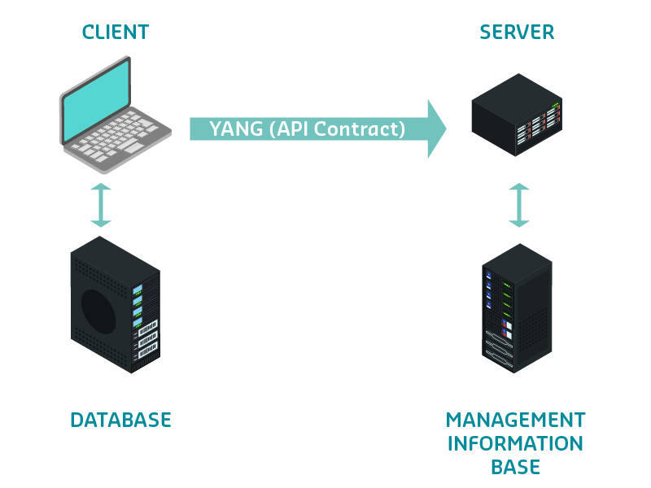
CurtinX SDN1x Introduction to Software Defined Networking
Проблема с традиционными сетями при управлении трафиком современной сети передачи данных заключается в том, что они имеют следующие проблемы: трудно и сложно управлять современными сетями передачи данных с помощью обычных сетей в обычных сетях нет места для инноваций развертывание новых сетевых функций очень дорого трудно обрабатывать неправильные конфигурации и ошибки

Slide 31
CurtinX SDN1x Introduction to Software Defined Networking
Ключевые преимущества и примеры использования SDN:
Благодаря виртуализации SDN приносит пользу сетям центров обработки данных за счет:
Предоставлению ресурсов по запросу для облачного трафика:Рост облачных вычислений способствовал более широкому внедрению SDN за счет виртуализации и выделения ресурсов по требованию для облачного трафика.
Работа с большими данными: SDN может достаточно эффективно работать с приложениями для больших данных (требующими большей пропускной способности) эффективно обеспечивающую эту пропускную способность.
Управление политикой и безопасностью: По сравнению с традиционной сетью SDN может лучше обрабатывать изменения политики, быстрее распространяя эти изменения по управляемым сетям.
Проблема с традиционными сетями при управлении трафиком современной сети передачи данных заключаетсяПо сравнению с традиционными сетями, в которых новые сетевые функции поддерживаются в основном в виде промежуточного программного обеспечения (например, балансировщиков нагрузки и систем обнаружения вторжений), SDN позволяет разработчикам программного обеспечения разрабатывать новые сетевые приложения поверх контроллера SDN, работающего под управлением сетевой операционной системы NOS. в том, что они имеют следующие проблемы: трудно и сложно управлять современными сетями передачи данных с помощью обычных сетей в обычных сетях нет места для инноваций развертывание новых сетевых функций очень дорого трудно обрабатывать неправильные конфигурации и ошибки

Slide 32
CurtinX SDN1x Introduction to Software Defined Networking
SDN и IoT — две параллельные тенденции, возникающие в последние годы. Считается, что SDN является ключевым фактором для приложений IoT. Некоторые способы, которыми SDN может поддерживать системы IoT, включают:
Регулирование по времени пропускной способности: в крупномасштабном приложении IoT устройство IoT может периодически отправлять данные в заданное время. Таким образом, SDN может помочь оператору в планировании пропускной способности для крупномасштабных систем IoT.
Динамическое управление нагрузкой: с экспоненциальным ростом количества устройств IoT, который, как ожидается, будет расти еще больше, SDN подходит для динамического управления нагрузкой, позволяя оператору автоматически отслеживать и управлять изменениями пропускной способности. Несмотря на то, что традиционные сети являются масштабируемыми, они не подходят для такого динамического управления нагрузкой.
Проблема с традиционными сетями при управлении трафиком современной сети передачи данных заключаетсяПо сравнению с традиционными сетями, в которых новые сетевые функции поддерживаются в основном в виде промежуточного программного обеспечения (например, балансировщиков нагрузки и систем обнаружения вторжений), SDN позволяет разработчикам программного обеспечения разрабатывать новые сетевые приложения поверх контроллера SDN, работающего под управлением сетевой операционной системы NOS. в том, что они имеют следующие проблемы: трудно и сложно управлять современными сетями передачи данных с помощью обычных сетей в обычных сетях нет места для инноваций развертывание новых сетевых функций очень дорого трудно обрабатывать неправильные конфигурации и ошибки

Slide 33
CurtinX SDN1x Introduction to Software Defined Networking
SDN и виртуализация сетевых функций (NFV) создали путь для поддержки мобильных сетей.
SDN предлагает возможность программирования.
NFV предлагает виртуализацию.
Проблема с традиционными сетями при управлении трафиком современной сети передачи данных заключаетсяПо сравнению с традиционными сетями, в которых новые сетевые функции поддерживаются в основном в виде промежуточного программного обеспечения (например, балансировщиков нагрузки и систем обнаружения вторжений), SDN позволяет разработчикам программного обеспечения разрабатывать новые сетевые приложения поверх контроллера SDN, работающего под управлением сетевой операционной системы NOS. в том, что они имеют следующие проблемы: трудно и сложно управлять современными сетями передачи данных с помощью обычных сетей в обычных сетях нет места для инноваций развертывание новых сетевых функций очень дорого трудно обрабатывать неправильные конфигурации и ошибки

Slide 34
CurtinX SDN1x Introduction to Software Defined Networking
Как развивалась SDN
Хотя SDN приобрела популярность в последние несколько лет, на самом деле существует долгая история разделения плоскости данных и плоскости управления, а также программируемости плоскости данных.
Считается, что современная SDN была вдохновлена более ранними разработками 1990-х и 2000-х годов.
Некоторые из этих более ранних инициатив по виртуализации и разделению плоскости данных и управления. ->
Проблема с традиционными сетями при управлении трафиком современной сети передачи данных заключаетсяПо сравнению с традиционными сетями, в которых новые сетевые функции поддерживаются в основном в виде промежуточного программного обеспечения (например, балансировщиков нагрузки и систем обнаружения вторжений), SDN позволяет разработчикам программного обеспечения разрабатывать новые сетевые приложения поверх контроллера SDN, работающего под управлением сетевой операционной системы NOS. в том, что они имеют следующие проблемы: трудно и сложно управлять современными сетями передачи данных с помощью обычных сетей в обычных сетях нет места для инноваций развертывание новых сетевых функций очень дорого трудно обрабатывать неправильные конфигурации и ошибки

Slide 35
CurtinX SDN1x Introduction to Software Defined Networking
Ранняя разработка по разделению плоскости данных плоскости управления для голосовой сети:
В сетевом трафике в 1990-х годах преобладали голосовые звонки или телефонные звонки, сделанные по голосовой сети.
Первая инициатива по разделению уровня данных и уровня управления была принята тогдашним телекоммуникационным гигантом AT&T.
Идея разделения уровня управления и уровня данных помогла обеспечить общее представление сети.
Для сетей передачи данных аналогичные инициативы использовались OpenFlow, Ethane, NOX и т. д. в начале-середине 2000-х годов.
Проблема с традиционными сетями при управлении трафиком современной сети передачи данных заключаетсяПо сравнению с традиционными сетями, в которых новые сетевые функции поддерживаются в основном в виде промежуточного программного обеспечения (например, балансировщиков нагрузки и систем обнаружения вторжений), SDN позволяет разработчикам программного обеспечения разрабатывать новые сетевые приложения поверх контроллера SDN, работающего под управлением сетевой операционной системы NOS. в том, что они имеют следующие проблемы: трудно и сложно управлять современными сетями передачи данных с помощью обычных сетей в обычных сетях нет места для инноваций развертывание новых сетевых функций очень дорого трудно обрабатывать неправильные конфигурации и ошибки

Slide 36
CurtinX SDN1x Introduction to Software Defined Networking
Виртуализация:
Концепция виртуализации сети также восходит к 1990 году.
Виртуализация сети была впервые представлена в виде наложенных сетей, т. е. построения топологии виртуальной сети поверх устаревшей сети для сети ATM Switch.
Раннее внедрение сетевой виртуализации привело к более поздним разработкам, включая GENI, Planet Lab и гипервизоры.
Проблема с традиционными сетями при управлении трафиком современной сети передачи данных заключаетсяПо сравнению с традиционными сетями, в которых новые сетевые функции поддерживаются в основном в виде промежуточного программного обеспечения (например, балансировщиков нагрузки и систем обнаружения вторжений), SDN позволяет разработчикам программного обеспечения разрабатывать новые сетевые приложения поверх контроллера SDN, работающего под управлением сетевой операционной системы NOS. в том, что они имеют следующие проблемы: трудно и сложно управлять современными сетями передачи данных с помощью обычных сетей в обычных сетях нет места для инноваций развертывание новых сетевых функций очень дорого трудно обрабатывать неправильные конфигурации и ошибки

Slide 37
CurtinX SDN1x Introduction to Software Defined Networking
Сетевая операционная система (NOS):
Что касается NOS, то CISCO IOS (представленная в начале 1990-х годов) является одной из ключевых инициатив, возродившихся благодаря аналогичным разработкам, включая Open Flow NOS, NOX и ONOS.
Программируемость плоскости данных:
Даже концепция программируемости в контексте сети не нова и уходит своими корнями в форму программируемости плоскости данных, которая была введена Active network и позже принята OpenFlow для сетей передачи данных.
Идея программируемости плоскости данных в первую очередь обусловлена тем фактом, что потоковые таблицы можно динамически конфигурировать для задачи пересылки.
Проблема с традиционными сетями при управлении трафиком современной сети передачи данных заключаетсяПо сравнению с традиционными сетями, в которых новые сетевые функции поддерживаются в основном в виде промежуточного программного обеспечения (например, балансировщиков нагрузки и систем обнаружения вторжений), SDN позволяет разработчикам программного обеспечения разрабатывать новые сетевые приложения поверх контроллера SDN, работающего под управлением сетевой операционной системы NOS. в том, что они имеют следующие проблемы: трудно и сложно управлять современными сетями передачи данных с помощью обычных сетей в обычных сетях нет места для инноваций развертывание новых сетевых функций очень дорого трудно обрабатывать неправильные конфигурации и ошибки

Slide 38
CurtinX SDN1x Introduction to Software Defined Networking
Виртуализация… создает уровень виртуализации (уровень абстракции) на хост-компьютере для использования вычислительного оборудования, такого как процессор, память и хранилище, с помощью нескольких виртуальных компьютеров или виртуальных машин.
Развитие виртуализации и виртуальных платформ за более чем полвека дало миру глобальную виртуальную платформу под названием Cloud Computing.
Популярные облачные платформы, такие как IBM Cloud, AWS и Microsoft Azure, поддерживают модель оплаты по мере использования, которая позволяет клиентам использовать вычислительные ресурсы, включая обработку, хранение и объем памяти, в соответствии с их бизнес-требованиями и индивидуальными требованиями в любое время. времени и из любой точки мира.
Проблема с традиционными сетями при управлении трафиком современной сети передачи данных заключаетсяПо сравнению с традиционными сетями, в которых новые сетевые функции поддерживаются в основном в виде промежуточного программного обеспечения (например, балансировщиков нагрузки и систем обнаружения вторжений), SDN позволяет разработчикам программного обеспечения разрабатывать новые сетевые приложения поверх контроллера SDN, работающего под управлением сетевой операционной системы NOS. в том, что они имеют следующие проблемы: трудно и сложно управлять современными сетями передачи данных с помощью обычных сетей в обычных сетях нет места для инноваций развертывание новых сетевых функций очень дорого трудно обрабатывать неправильные конфигурации и ошибки

Slide 39
CurtinX SDN1x Introduction to Software Defined Networking
Аппаратное обеспечение:
Концепция виртуализации началась с виртуализации серверов.
Возможность виртуализировать оборудование и запускать несколько виртуальных машин на одном хост-компьютере - гипервизор делает возможной аппаратную виртуализацию и позволяет одной машине запускать разные виртуальные машины.
Проблема с традиционными сетями при управлении трафиком современной сети передачи данных заключаетсяПо сравнению с традиционными сетями, в которых новые сетевые функции поддерживаются в основном в виде промежуточного программного обеспечения (например, балансировщиков нагрузки и систем обнаружения вторжений), SDN позволяет разработчикам программного обеспечения разрабатывать новые сетевые приложения поверх контроллера SDN, работающего под управлением сетевой операционной системы NOS. в том, что они имеют следующие проблемы: трудно и сложно управлять современными сетями передачи данных с помощью обычных сетей в обычных сетях нет места для инноваций развертывание новых сетевых функций очень дорого трудно обрабатывать неправильные конфигурации и ошибки

Slide 40
CurtinX SDN1x Introduction to Software Defined Networking
Виртуализация рабочего стола:
С изменением тенденций на рабочих местах, таких как работа из дома и мобильная рабочая сила, традиционный подход, заключающийся в наличии полной среды рабочего стола, управлении обновлениями программного обеспечения, лицензировании и т. д., больше не является очень эффективным с точки зрения затрат.
По этой причине организации сейчас внедряют виртуализацию рабочих столов, когда сотрудникам могут предлагаться ресурсы рабочего стола, такие как хранилище и обработка данных, которыми управляют облачные провайдеры.
Проблема с традиционными сетями при управлении трафиком современной сети передачи данных заключаетсяПо сравнению с традиционными сетями, в которых новые сетевые функции поддерживаются в основном в виде промежуточного программного обеспечения (например, балансировщиков нагрузки и систем обнаружения вторжений), SDN позволяет разработчикам программного обеспечения разрабатывать новые сетевые приложения поверх контроллера SDN, работающего под управлением сетевой операционной системы NOS. в том, что они имеют следующие проблемы: трудно и сложно управлять современными сетями передачи данных с помощью обычных сетей в обычных сетях нет места для инноваций развертывание новых сетевых функций очень дорого трудно обрабатывать неправильные конфигурации и ошибки

Slide 41
CurtinX SDN1x Introduction to Software Defined Networking
Хранение и переработка:
По мере того как предприятия расширяются и со временем набирают сотрудников, их потребности в обработке и хранении также будут меняться.
Виртуализация хранилища и вычислительной мощности может эффективно удовлетворить такие потребности.
При виртуализации хранилища все устройства хранения в сети выглядят как единый пул хранилища, который может быть предложен поставщиком облачных услуг. Точно так же виртуализация обработки относится к виртуализации как центрального процессора (ЦП), так и графического процессора (ГП).
Многие приложения с большими данными или другие приложения с интенсивным использованием данных, такие как компьютерное зрение и ИИ, требуют дополнительной мощности графического процессора, которую можно легко удовлетворить за счет виртуализации обработки.
Проблема с традиционными сетями при управлении трафиком современной сети передачи данных заключаетсяПо сравнению с традиционными сетями, в которых новые сетевые функции поддерживаются в основном в виде промежуточного программного обеспечения (например, балансировщиков нагрузки и систем обнаружения вторжений), SDN позволяет разработчикам программного обеспечения разрабатывать новые сетевые приложения поверх контроллера SDN, работающего под управлением сетевой операционной системы NOS. в том, что они имеют следующие проблемы: трудно и сложно управлять современными сетями передачи данных с помощью обычных сетей в обычных сетях нет места для инноваций развертывание новых сетевых функций очень дорого трудно обрабатывать неправильные конфигурации и ошибки

Slide 42
CurtinX SDN1x Introduction to Software Defined Networking
Сети:
Традиционная сеть состоит из сетевых устройств, включая маршрутизаторы, коммутаторы, брандмауэры и каналы связи.
Таким образом, виртуализация сети создает виртуальное представление сети, абстрагируя сетевые устройства, запуская эти виртуальные устройства на гипервизоре.
Сетевой администратор может легко управлять (с помощью программного обеспечения) этими устройствами. Это значительно упрощает управление сетью.
Проблема с традиционными сетями при управлении трафиком современной сети передачи данных заключаетсяПо сравнению с традиционными сетями, в которых новые сетевые функции поддерживаются в основном в виде промежуточного программного обеспечения (например, балансировщиков нагрузки и систем обнаружения вторжений), SDN позволяет разработчикам программного обеспечения разрабатывать новые сетевые приложения поверх контроллера SDN, работающего под управлением сетевой операционной системы NOS. в том, что они имеют следующие проблемы: трудно и сложно управлять современными сетями передачи данных с помощью обычных сетей в обычных сетях нет места для инноваций развертывание новых сетевых функций очень дорого трудно обрабатывать неправильные конфигурации и ошибки

Slide 43
CurtinX SDN1x Introduction to Software Defined Networking
Одной из наиболее часто используемых виртуальных сред является виртуальная машина, которая создается как смоделированная среда реальной компьютерной аппаратной среды.
Можно запустить несколько виртуальных машин на настольном или портативном компьютере, при этом каждая виртуальная машина работает под управлением своей ОС и, следовательно, получает свою долю аппаратных ресурсов, таких как многоядерный процессор и хранилище, не мешая друг другу.
Эта функция делает виртуальную машину вполне подходящей для бизнес-приложений, поскольку мы можем развернуть виртуальную машину для удовлетворения требований с точки зрения обработки, хранения и операционной системы.
Проблема с традиционными сетями при управлении трафиком современной сети передачи данных заключаетсяПо сравнению с традиционными сетями, в которых новые сетевые функции поддерживаются в основном в виде промежуточного программного обеспечения (например, балансировщиков нагрузки и систем обнаружения вторжений), SDN позволяет разработчикам программного обеспечения разрабатывать новые сетевые приложения поверх контроллера SDN, работающего под управлением сетевой операционной системы NOS. в том, что они имеют следующие проблемы: трудно и сложно управлять современными сетями передачи данных с помощью обычных сетей в обычных сетях нет места для инноваций развертывание новых сетевых функций очень дорого трудно обрабатывать неправильные конфигурации и ошибки

Slide 44
CurtinX SDN1x Introduction to Software Defined Networking
Преимущества виртуальных машин:
По сравнению с физической машиной виртуальная машина имеет определенные преимущества.
Например, запуск различных виртуальных машин на основе Linux в операционной системе Windows, работающей на хосте, может сэкономить на расходах, связанных с переходом на отдельную операционную систему.
Кроме того, использование единой платформы для поддержки нескольких виртуальных машин приводит к экономии физического пространства, времени и затрат на управление.
Рассмотрим два примера виртуальных машин, чтобы помочь вам лучше понять, как они работают.
Проблема с традиционными сетями при управлении трафиком современной сети передачи данных заключаетсяПо сравнению с традиционными сетями, в которых новые сетевые функции поддерживаются в основном в виде промежуточного программного обеспечения (например, балансировщиков нагрузки и систем обнаружения вторжений), SDN позволяет разработчикам программного обеспечения разрабатывать новые сетевые приложения поверх контроллера SDN, работающего под управлением сетевой операционной системы NOS. в том, что они имеют следующие проблемы: трудно и сложно управлять современными сетями передачи данных с помощью обычных сетей в обычных сетях нет места для инноваций развертывание новых сетевых функций очень дорого трудно обрабатывать неправильные конфигурации и ошибки

Slide 45
CurtinX SDN1x Introduction to Software Defined Networking
Mininet VM:
Это виртуальная среда, которая может помочь учащимся понять современные программно-конфигурируемые сети
Вы можете запустить виртуальную машину Mininet на базе Linux и превратить свой рабочий стол или ноутбук в виртуальную сеть.
В Mininet вы можете создать виртуальную среду сетевых устройств, таких как виртуальные коммутаторы, хосты, серверы и т. д., и запустить программируемую сеть почти так же, как вы бы запускали ее в производственной сети.
По сути, Mininet VM позволяет специалистам по сетевым технологиям запускать код для больших приложений, которые они в дальнейшем могут развернуть в реальной производственной сети,
Проблема с традиционными сетями при управлении трафиком современной сети передачи данных заключаетсяПо сравнению с традиционными сетями, в которых новые сетевые функции поддерживаются в основном в виде промежуточного программного обеспечения (например, балансировщиков нагрузки и систем обнаружения вторжений), SDN позволяет разработчикам программного обеспечения разрабатывать новые сетевые приложения поверх контроллера SDN, работающего под управлением сетевой операционной системы NOS. в том, что они имеют следующие проблемы: трудно и сложно управлять современными сетями передачи данных с помощью обычных сетей в обычных сетях нет места для инноваций развертывание новых сетевых функций очень дорого трудно обрабатывать неправильные конфигурации и ошибки

Slide 46
CurtinX SDN1x Introduction to Software Defined Networking
Raspberry-Pi
Широко используется в приложениях Интернета вещей в качестве периферийного вычислительного устройства.
Если у вас нет физического вычислительного устройства Raspberry-Pi, вы можете установить Raspberry-Pi с открытым исходным кодом практически на свой рабочий стол, чтобы достичь той же вычислительной функциональности, что и у физического Raspberry Pi.
Проблема с традиционными сетями при управлении трафиком современной сети передачи данных заключаетсяПо сравнению с традиционными сетями, в которых новые сетевые функции поддерживаются в основном в виде промежуточного программного обеспечения (например, балансировщиков нагрузки и систем обнаружения вторжений), SDN позволяет разработчикам программного обеспечения разрабатывать новые сетевые приложения поверх контроллера SDN, работающего под управлением сетевой операционной системы NOS. в том, что они имеют следующие проблемы: трудно и сложно управлять современными сетями передачи данных с помощью обычных сетей в обычных сетях нет места для инноваций развертывание новых сетевых функций очень дорого трудно обрабатывать неправильные конфигурации и ошибки

Slide 47
CurtinX SDN1x Introduction to Software Defined Networking
Проблема с традиционными сетями при управлении трафиком современной сети передачи данных заключаетсяПо сравнению с традиционными сетями, в которых новые сетевые функции поддерживаются в основном в виде промежуточного программного обеспечения (например, балансировщиков нагрузки и систем обнаружения вторжений), SDN позволяет разработчикам программного обеспечения разрабатывать новые сетевые приложения поверх контроллера SDN, работающего под управлением сетевой операционной системы NOS. в том, что они имеют следующие проблемы: трудно и сложно управлять современными сетями передачи данных с помощью обычных сетей в обычных сетях нет места для инноваций развертывание новых сетевых функций очень дорого трудно обрабатывать неправильные конфигурации и ошибки

Slide 48
CurtinX SDN1x Introduction to Software Defined Networking
Гипервизоры:
Гипервизор позволяет одновременно запускать разные виртуальные машины на аппаратной платформе.
Гипервизор — это программное обеспечение, которое может работать непосредственно на оборудовании хоста или может работать как приложение на оборудовании хоста.
Технически гипервизоры предлагают логическое разделение между виртуальными машинами, даже если они работают на общем оборудовании.
Проблема с традиционными сетями при управлении трафиком современной сети передачи данных заключаетсяПо сравнению с традиционными сетями, в которых новые сетевые функции поддерживаются в основном в виде промежуточного программного обеспечения (например, балансировщиков нагрузки и систем обнаружения вторжений), SDN позволяет разработчикам программного обеспечения разрабатывать новые сетевые приложения поверх контроллера SDN, работающего под управлением сетевой операционной системы NOS. в том, что они имеют следующие проблемы: трудно и сложно управлять современными сетями передачи данных с помощью обычных сетей в обычных сетях нет места для инноваций развертывание новых сетевых функций очень дорого трудно обрабатывать неправильные конфигурации и ошибки

Slide 49
CurtinX SDN1x Introduction to Software Defined Networking
Два типа гипервизоров:
Гипервизор типа 1 или «голое железо»
Гипервизор без операционной системы работает непосредственно на оборудовании хоста и управляет гостевыми виртуальными машинами.
Популярные примеры гипервизора типа 1 - Oracle VM, Xen, Microsoft Hyper-V.
Гипервизор типа 2
По сравнению с гипервизором типа 1, который работает непосредственно на оборудовании хоста, гипервизор типа 2 работает как приложение поверх ОС хоста и поддерживает несколько гостевых виртуальных машин.
Примеры - Oracle VirtualBox, рабочая станция VMWare.
Проблема с традиционными сетями при управлении трафиком современной сети передачи данных заключаетсяПо сравнению с традиционными сетями, в которых новые сетевые функции поддерживаются в основном в виде промежуточного программного обеспечения (например, балансировщиков нагрузки и систем обнаружения вторжений), SDN позволяет разработчикам программного обеспечения разрабатывать новые сетевые приложения поверх контроллера SDN, работающего под управлением сетевой операционной системы NOS. в том, что они имеют следующие проблемы: трудно и сложно управлять современными сетями передачи данных с помощью обычных сетей в обычных сетях нет места для инноваций развертывание новых сетевых функций очень дорого трудно обрабатывать неправильные конфигурации и ошибки

Slide 50
CurtinX SDN1x Introduction to Software Defined Networking
Контейнеры:
Контейнеры — это исполняемые единицы программного обеспечения, в которых код приложения упакован вместе с его библиотеками и зависимостями обычными способами, чтобы его можно было запускать где угодно, будь то на рабочем столе, в традиционных ИТ или в облаке. Для этого контейнеры используют форму виртуализации операционной системы (ОС), в которой функции ОС используются как для изоляции процессов, так и для управления объемом ЦП, памяти и диска, к которым эти процессы имеют доступ.
(IBM Cloud Education 2019)
Проблема с традиционными сетями при управлении трафиком современной сети передачи данных заключаетсяПо сравнению с традиционными сетями, в которых новые сетевые функции поддерживаются в основном в виде промежуточного программного обеспечения (например, балансировщиков нагрузки и систем обнаружения вторжений), SDN позволяет разработчикам программного обеспечения разрабатывать новые сетевые приложения поверх контроллера SDN, работающего под управлением сетевой операционной системы NOS. в том, что они имеют следующие проблемы: трудно и сложно управлять современными сетями передачи данных с помощью обычных сетей в обычных сетях нет места для инноваций развертывание новых сетевых функций очень дорого трудно обрабатывать неправильные конфигурации и ошибки

Slide 51
CurtinX SDN1x Introduction to Software Defined Networking
Причины, по которым контейнеры так популярны:
Быстрая загрузка: контейнеры очень легкие и, следовательно, загружаются быстро. Эта функция может иметь большое значение при работе с веб-приложениями.
Поддержка микросервисов: эта функция делает контейнеры подходящими для разработки и тестирования приложений.
Портативность: Контейнеры или контейнерные движки портативны и могут работать где угодно.
Проблема с традиционными сетями при управлении трафиком современной сети передачи данных заключаетсяПо сравнению с традиционными сетями, в которых новые сетевые функции поддерживаются в основном в виде промежуточного программного обеспечения (например, балансировщиков нагрузки и систем обнаружения вторжений), SDN позволяет разработчикам программного обеспечения разрабатывать новые сетевые приложения поверх контроллера SDN, работающего под управлением сетевой операционной системы NOS. в том, что они имеют следующие проблемы: трудно и сложно управлять современными сетями передачи данных с помощью обычных сетей в обычных сетях нет места для инноваций развертывание новых сетевых функций очень дорого трудно обрабатывать неправильные конфигурации и ошибки

Slide 52
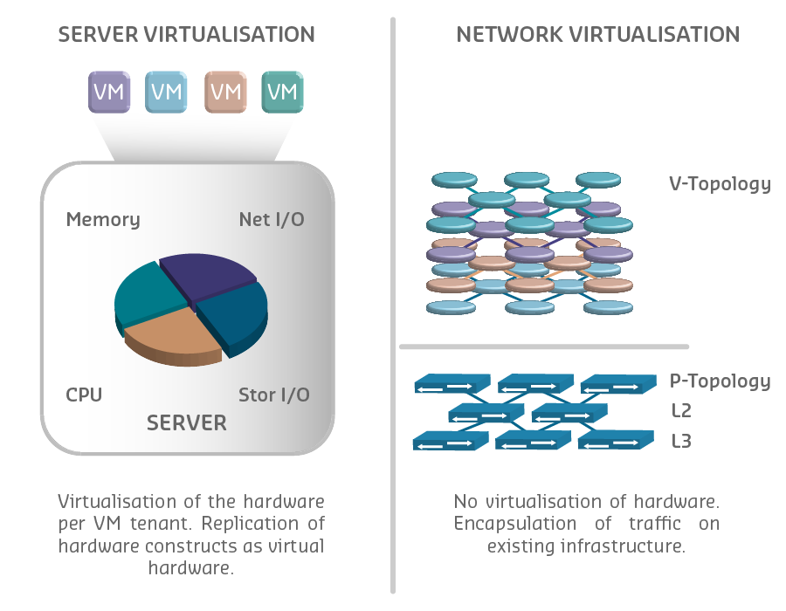
CurtinX SDN1x Introduction to Software Defined Networking
Виртуализация сети:
Как показано на изображении ниже, виртуализация серверов включает в себя разделение физического оборудования, такого как ЦП, хранилище и ввод-вывод.
С другой стороны, виртуализация сети обеспечивает абстракцию и, говоря простым языком, отделение физической топологии от логической топологии сети.
Проблема с традиционными сетями при управлении трафиком современной сети передачи данных заключаетсяПо сравнению с традиционными сетями, в которых новые сетевые функции поддерживаются в основном в виде промежуточного программного обеспечения (например, балансировщиков нагрузки и систем обнаружения вторжений), SDN позволяет разработчикам программного обеспечения разрабатывать новые сетевые приложения поверх контроллера SDN, работающего под управлением сетевой операционной системы NOS. в том, что они имеют следующие проблемы: трудно и сложно управлять современными сетями передачи данных с помощью обычных сетей в обычных сетях нет места для инноваций развертывание новых сетевых функций очень дорого трудно обрабатывать неправильные конфигурации и ошибки

Slide 53
CurtinX SDN1x Introduction to Software Defined Networking
Какие аспекты сети можно виртуализировать?
Виртуализация сети поддерживает максимальное использование ресурсов, что необходимо при изменении масштаба данных и изменчивости корпоративного трафика.
Виртуализация сети обеспечивает повышенную производительность приложений и максимальное использование сетевых ресурсов.
С помощью сетевой виртуализации мы можем виртуализировать следующие аспекты сетей:
Виртуализация сетевых служб;
Виртуальные сети;
Виртуализация сетевого ввода/вывода.
Проблема с традиционными сетями при управлении трафиком современной сети передачи данных заключаетсяПо сравнению с традиционными сетями, в которых новые сетевые функции поддерживаются в основном в виде промежуточного программного обеспечения (например, балансировщиков нагрузки и систем обнаружения вторжений), SDN позволяет разработчикам программного обеспечения разрабатывать новые сетевые приложения поверх контроллера SDN, работающего под управлением сетевой операционной системы NOS. в том, что они имеют следующие проблемы: трудно и сложно управлять современными сетями передачи данных с помощью обычных сетей в обычных сетях нет места для инноваций развертывание новых сетевых функций очень дорого трудно обрабатывать неправильные конфигурации и ошибки

Slide 54
CurtinX SDN1x Introduction to Software Defined Networking
Виртуализация сетевых служб:
Виртуализация сетевых служб определяет абстракцию сетевых служб. Например, одной из сетевых служб является безопасность.
Сетевая безопасность, которая изначально была доступна в виде таких устройств, как брандмауэры, системы обнаружения и предотвращения вторжений и т. д., теперь может быть доступна в виде функций безопасности или безопасности как услуги.
Эти функции безопасности для IDS, IPS и брандмауэров, работающих на одном устройстве, не только улучшают совместную работу программного обеспечения, но и предлагают улучшенную модель безопасности для корпоративных приложений.
Виртуальные сети:
Виртуализация серверов разделяет аппаратные ресурсы сервера и назначает каждый набор ресурсов (ЦП, память и т. д.) виртуальной машине, виртуальным сетям, разделяя сеть на логически изолированные сети.
Проблема с традиционными сетями при управлении трафиком современной сети передачи данных заключаетсяПо сравнению с традиционными сетями, в которых новые сетевые функции поддерживаются в основном в виде промежуточного программного обеспечения (например, балансировщиков нагрузки и систем обнаружения вторжений), SDN позволяет разработчикам программного обеспечения разрабатывать новые сетевые приложения поверх контроллера SDN, работающего под управлением сетевой операционной системы NOS. в том, что они имеют следующие проблемы: трудно и сложно управлять современными сетями передачи данных с помощью обычных сетей в обычных сетях нет места для инноваций развертывание новых сетевых функций очень дорого трудно обрабатывать неправильные конфигурации и ошибки

Slide 55
CurtinX SDN1x Introduction to Software Defined Networking
Концепция оверлейных сетей:
Концепция оверлейных сетей не нова, модель TCP/IP, IP-сеть можно рассматривать как оверлейную сеть поверх локальной сети. Это верно на уровне ОС.
На уровне приложения оверлейная сеть означает наложение приложения поверх сети TCP/IP.
Сеть распространения контента является одним из примеров оверлейной сети.
Мотивация оверлейной сети заключается в построении логической сети поверх физической сети.
Логическая сеть может использовать туннелирование IP для соединения физически разделенных маршрутизаторов.
Проблема с традиционными сетями при управлении трафиком современной сети передачи данных заключаетсяПо сравнению с традиционными сетями, в которых новые сетевые функции поддерживаются в основном в виде промежуточного программного обеспечения (например, балансировщиков нагрузки и систем обнаружения вторжений), SDN позволяет разработчикам программного обеспечения разрабатывать новые сетевые приложения поверх контроллера SDN, работающего под управлением сетевой операционной системы NOS. в том, что они имеют следующие проблемы: трудно и сложно управлять современными сетями передачи данных с помощью обычных сетей в обычных сетях нет места для инноваций развертывание новых сетевых функций очень дорого трудно обрабатывать неправильные конфигурации и ошибки

Slide 56
CurtinX SDN1x Introduction to Software Defined Networking
VXLANs:
VLAN определяет технологию виртуализации уровня 2 для поддержки виртуальных машин на основе MAC-адреса уровня 2.
С 12-битным идентификатором VLAN может поддерживать только до 2^12, т. е. 4096 виртуальных машин. В современных многопользовательских облачных сетях масштаб виртуальных машин намного больше, чем может поддерживать традиционная VLAN.
Чтобы соответствовать требованиям современных сетей центров обработки данных и преодолеть ограничения VLAN, используются VXLAN или Virtual eXtensible LAN.
Формат кадра VXLAN [RFC 7348] определяет 24-битный идентификатор VLAN, который может поддерживать до 2^24 виртуальных машин (16 миллионов), что намного больше, чем 4096, которые может поддерживать VLAN.
Проблема с традиционными сетями при управлении трафиком современной сети передачи данных заключаетсяПо сравнению с традиционными сетями, в которых новые сетевые функции поддерживаются в основном в виде промежуточного программного обеспечения (например, балансировщиков нагрузки и систем обнаружения вторжений), SDN позволяет разработчикам программного обеспечения разрабатывать новые сетевые приложения поверх контроллера SDN, работающего под управлением сетевой операционной системы NOS. в том, что они имеют следующие проблемы: трудно и сложно управлять современными сетями передачи данных с помощью обычных сетей в обычных сетях нет места для инноваций развертывание новых сетевых функций очень дорого трудно обрабатывать неправильные конфигурации и ошибки

Slide 57
CurtinX SDN1x Introduction to Software Defined Networking
NFV:
Высокоуровневая архитектура NFV, определенная ETSI.
В архитектуре NFV есть три основных функциональных компонента:
Виртуальные сетевые функции (VNF): сетевые функции, виртуализированные с помощью NFV.
Инфраструктура NFV (NFVI): этот функциональный блок состоит из физических и виртуальных ресурсов. К физическим ресурсам относятся память, вычислительные и сетевые ресурсы. Виртуальные ресурсы включают в себя виртуальные машины. Есть гипервизор или виртуализация, которая отделяет физические ресурсы от виртуальных.
Управление и оркестрация (MANO): этот функциональный блок определяет структуру для управления и оркестровки NFVI и VNF.
Проблема с традиционными сетями при управлении трафиком современной сети передачи данных заключаетсяПо сравнению с традиционными сетями, в которых новые сетевые функции поддерживаются в основном в виде промежуточного программного обеспечения (например, балансировщиков нагрузки и систем обнаружения вторжений), SDN позволяет разработчикам программного обеспечения разрабатывать новые сетевые приложения поверх контроллера SDN, работающего под управлением сетевой операционной системы NOS. в том, что они имеют следующие проблемы: трудно и сложно управлять современными сетями передачи данных с помощью обычных сетей в обычных сетях нет места для инноваций развертывание новых сетевых функций очень дорого трудно обрабатывать неправильные конфигурации и ошибки

Slide 58
CurtinX SDN1x Introduction to Software Defined Networking
Проблема с традиционными сетями при управлении трафиком современной сети передачи данных заключаетсяПо сравнению с традиционными сетями, в которых новые сетевые функции поддерживаются в основном в виде промежуточного программного обеспечения (например, балансировщиков нагрузки и систем обнаружения вторжений), SDN позволяет разработчикам программного обеспечения разрабатывать новые сетевые приложения поверх контроллера SDN, работающего под управлением сетевой операционной системы NOS. в том, что они имеют следующие проблемы: трудно и сложно управлять современными сетями передачи данных с помощью обычных сетей в обычных сетях нет места для инноваций развертывание новых сетевых функций очень дорого трудно обрабатывать неправильные конфигурации и ошибки

Slide 59
CurtinX SDN1x Introduction to Software Defined Networking
Как SDN и NFV меняют представление о сетях для отраслевых вертикалей?
SDN и NFV вместе переопределяют сетевую архитектуру для различных вертикалей бизнеса, таких как здравоохранение, энергетика, коммунальные услуги, правительство и оборона.
По оценкам, мировой рынок SDN будет расти со среднегодовым темпом роста 28,2%;
Его стоимость составила от 9 миллиардов долларов США в 2019 году;
Возрастет до 72 миллиардов долларов США к 2027 году.
"SDN Market Size Is Projected To Reach USD 72,630 Million By 2027 - Valuates Reports" 2020
Проблема с традиционными сетями при управлении трафиком современной сети передачи данных заключаетсяПо сравнению с традиционными сетями, в которых новые сетевые функции поддерживаются в основном в виде промежуточного программного обеспечения (например, балансировщиков нагрузки и систем обнаружения вторжений), SDN позволяет разработчикам программного обеспечения разрабатывать новые сетевые приложения поверх контроллера SDN, работающего под управлением сетевой операционной системы NOS. в том, что они имеют следующие проблемы: трудно и сложно управлять современными сетями передачи данных с помощью обычных сетей в обычных сетях нет места для инноваций развертывание новых сетевых функций очень дорого трудно обрабатывать неправильные конфигурации и ошибки

Slide 60
CurtinX SDN1x Introduction to Software Defined Networking
SDN отделяет плоскость управления от плоскости пересылки данных, а NFV абстрагирует сетевые функции. Они оба полагаются на виртуализацию.Так чем же SDN отличается от NFV?
SDN абстрагирует сетевые ресурсы, такие как маршрутизаторы и коммутаторы, и поддерживает программируемые аспекты сети.
NFV может виртуализировать все базовые физические аппаратные ресурсы (ниже гипервизора).
Таким образом, NFV дополняет SDN, чтобы сделать сетевую архитектуру более гибкой и динамичной, чтобы приспособиться к очень изменчивому трафику данных, исходящему от различных приложений, интенсивно использующих данные.
Проблема с традиционными сетями при управлении трафиком современной сети передачи данных заключаетсяПо сравнению с традиционными сетями, в которых новые сетевые функции поддерживаются в основном в виде промежуточного программного обеспечения (например, балансировщиков нагрузки и систем обнаружения вторжений), SDN позволяет разработчикам программного обеспечения разрабатывать новые сетевые приложения поверх контроллера SDN, работающего под управлением сетевой операционной системы NOS. в том, что они имеют следующие проблемы: трудно и сложно управлять современными сетями передачи данных с помощью обычных сетей в обычных сетях нет места для инноваций развертывание новых сетевых функций очень дорого трудно обрабатывать неправильные конфигурации и ошибки

Slide 61
SDN:Evolution versus Revolution
Революционный подход:
Полностью Централизованное Управление
проблематичные аспекты:
масштабируемость
High Availability
Notes:
61

Slide 62
SDN:Evolution versus Revolution
Гибридный операциональный подход:
Использовать возможности Централизованного Control Plane, но оставить базовые функции управления на устройстве, такие как ARP, поиск MAC-адреса, etc.
Underlay/Overlay концепция в которой:
Распределенная Control Plane - underlay
Централизованная Control Plane - логический overlay использующий underlay как сетевой транспорт.
Notes:
62

Slide 63
SDN:Evolution versus Revolution
Эволюционный подход:
Каждое устройство работает в соответствии с выделенным для него компонентом Control Plane.
Каждый компонент Control Plane должен взаимодействовать с другими для создания согласованной операционной Сети.
Notes:
63

Slide 64
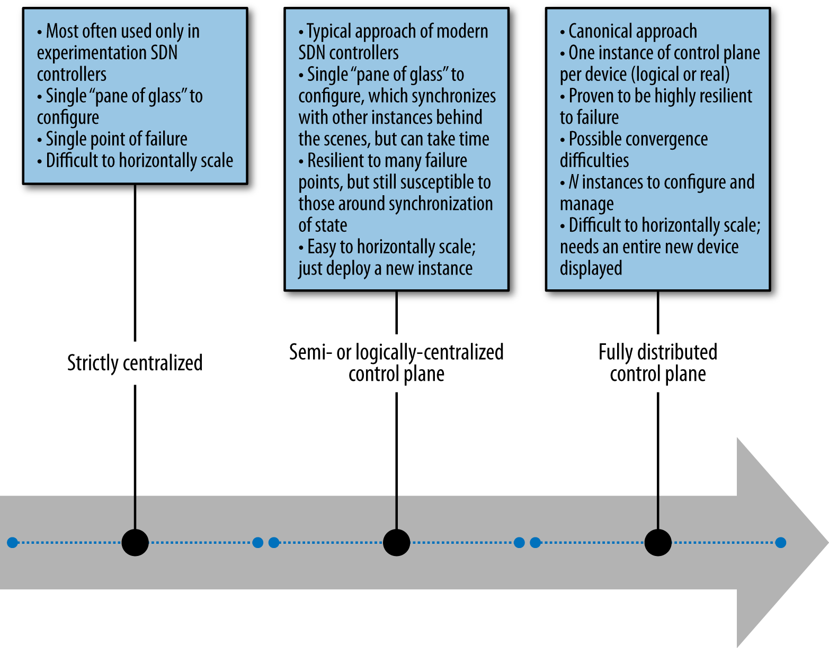
SDN:Centralized and Distributed Control Plane
Notes:
64

Slide 65
SDN:Что они делают? Control Plane
На самом высоком уровне Control Plane устанавливает локальный набор данных, используемых для составления таблиц передачи данных, которые в свою очередь позволяют осуществить передачу данных между входящими ( ingress) и выходящими( egress) портами устройств.
Набор данных о сетевой топологии вносится в так называемую Информационную базу Маршрутизации (routing information base - RIB).
Чтобы избежать петель в сетевой топологии, RIB постоянно согласовывается в процессе обмена информацией между сетевыми инстансами Control Plane.
Notes:
65

Slide 66
Что они делают? Control Plane
Таблицы передачи данных формируют общую Информационную базу Передачи Данных ( forwarding information base - FIB) и часто согласовываются для поддержания зеркальных копий как в инстансах Control Plane, так и в типовой системе управления устройства.
FIB перепрошивается только после того как сформировалась стабильная согласованная RIB.
Для эффективного решения этой задачи программный аппарат Control Plane должен подготовить удовлетворяющую условиям задачи схему сетевой топологии (Карту Сети).
Карта Сети может быть задана вручную, или построена на основании изучения сети, или создаваться в режиме реального времени как результат обмена информацией между инстансами, каждый из которых использует свои протоколы маршрутизации, или программироваться вручную исходя из условий решаемых задач, а может быть комбинацией всех этих методов
Notes:
66

Slide 67
SDN:Что они делают? Control Plane
Таблицы маршрутизации постоянно растут, управляться с ними становится все сложнее.
В реальности, Control Plane представляет из себя сочетание L2 и L3 уровней.
L2 управление фокусируется на самом устройстве и оперирует с физическими MAC адресами.
L3 управление построено для работы с IP адресами.
В L2 все вращается вокруг обнаружения MAC адресов, для этого используются механизмы ациклических графов — орграфов ( например, Spanning Tree Protocol — STP ) и системы построенные на вещании (BUM - broadcast, unicast unknown, and multicast) и одной из главных проблем является ограничение масштабируемости (пределы в возможности увеличивать количество устройств и размеры управляемых сетей).
Notes:
67

Slide 68
SDN:Что они делают? Control Plane
Был разразработан целый ряд решений основанных на стандартах протоколах управления L2:
Shortest Path Bridging SPB - IEEE SPB / 802.1aq - Мостовое соединение по кратчайшему пути
TRansparent Interconnection of Lots of Links - IETF TRILL – со специальными устройствами RBridges (маршрутизируемые мосты или TRILL Switches)
Notes:
68

Slide 69
SDN:Что они делают? Control Plane
Одной из главных причин использования гибридного L2-L3 Управления является плохая масштабируемость L2 сетей.
Возникает проблема с конечными хостами, перемещающимися между сетями, что приводит к нарушению таблиц переадресации и их необходимо быстро обновлять, чтобы не прерывать потоки данных.
В сети L2 пересылка фокусируется на достижимости MAC адреса.
L2 устройства хранят массив MAC-адресов для целей переадресации в том числе. Количество MAC-адресов хостов могут быть огромными в крупной корпоративной сети, управление этими адресами становится затруднительным, более того управление всеми MAC-адресами на нескольких предприятиях или в Интернете.
Notes:
69

Slide 70
SDN:Что они делают? Control Plane
В сети L3 пересылка фокусируется на достижимости IP адресов хостов и сетей.
В случае L3 сетей важную роль начинает играть IP Prefix, особенно в случае семейств адресов, таких как unicast, multicast.
Сейчас L3 сеть все чаще используется для сегментации или сшивания сетей L2, чтобы преодолеть проблему масштабирования. В частности, L2 мосты , часто соединяют между собой несколько различных IP-подсетей и обычно соединены с L3 маршрутизатором.
Notes:
70

Slide 71
SDN:Что они делают? Control Plane
L3 маршрутизаторы соединены вместе, чтобы сформировать более крупные сети или действительно разные диапазоны адресов подсети.
L3 маршрутизаторы являются соедительным звеном для более крупных сетей - или подсетей с разными диапазонами адресов.
Крупные сети связываются с другими сетями через шлюзовые маршрутизаторы (gateways), которые специализируются как правило исключительно на этой задаче.
Однако во всех этих случаях маршрутизатор маршрутизирует трафик только между сетями L3 и пересылает пакеты на L2, когда он знает, что пакет пришел в L3 сеть конечного уровня, и должен быть доставлен на конкретный хост.
Notes:
71

Slide 72
SDN:Что они делают? Control Plane
Картина немного меняется в при применении сложных систем, таких как:
MPLS - многопротокольная коммутация меток - набор протоколов в основе которого комбинация из L2 (передача и коммутация) и L3 (маршрутизация ) протоколов, что позволяет быструю передачу пакетов похожим образом как это делается в ATM системах, но дополненной гибкостью и продвинутой сигнальной техники из мира IP.
EVPN - протокол виртуальной частной сети Ethernet - это попытка решить проблему масштабирования L2 сетей, путем эффективного туннелирования между L2 мостами через инфраструктуру MPLS (или GRE).
Для адресной информация о мостах в сетях L3 используется протокол маршрутизации BGP
Такой подход минимализирует необходимость в широковещательных структурах, таких как broadcast, unicast
LISP — протокол разделения локатор/ID (Locator/ID Separation Protocol).
Notes:
72

Slide 73
SDN:Что они делают? Control Plane
LISP — протокол разделения локатор/ID (Locator/ID Separation Protocol)
- пытается устранить недостатки общего подхода к распределенной и многопоточной модели Управления добавляя новые адреса доменов и разделяя их по информации от провайдеров составляя некое новое представление о сети, управляя инкапсуляцией и форвардингом.
Управление использует низкоуровневые сервисы характерные для определенных типов сетей. Среди них:
проверка/уведомление о доступности ссылки или информации о качестве,
обнаружение соседей,
разрешение адресов.
Notes:
73

Slide 74
SDN:Что они делают? Data Plane
На Data Plane обрабатываются входящие датаграммы посредством операций на канальном уровне, которые формируют датаграмму, выполняют проверки четности, etc.
Датаграмма обрабатывается путем выполнения поиска в таблицах FIB , которые были запрограммированы ранее Control Plane.
Этот путь иногда называют быстрым путем для пакетной обработки, поскольку он не требует никакого запроса, кроме определения адресата пакета, используя предварительно сформированную FIB.
Исключением является случай , когда пакеты не могут по FIB определить целевой объект, тогда эти пакеты отправляются снова в процессор маршрутов Control Plane, где они дополнительно обрабатываются с помощью RIB.
Причем, объекты где обрабатывается FIB могут быть разными:
ПО, процессор GPU / CPU (Intel или ARM),процессор NPU (Broadcom, Intel или Marvell), FPGA и специализированные процессоры ASIC (Juniper Trio) или любая комбинация этих четырех - в зависимости от дизайна сетевого элемента.
Notes:
74

Slide 75
SDN:Что они делают? Data Plane
ПО - это специализированные программные приложения, которые обеспечивают поиск сетевого пути используют ресурсы ядра операционной системы и не имеют ограничение по оперативной и дисковой памяти. Это виртуальные свитчи или мосты, которые присутствуют в современных вычислительных средах.
Поиск маршрутов в специализированных процессорах сетевого оборудования является более производительным, но с современным развитием вычислительной мощности и полосы пропускания каналов применение виртуальных сетевых элементов может быть экономически выгодным.
При создании аппаратных средств передачи данных разработчики сталкиваются со многими различными факторами и требованиями для поддержания скорости передачи. Сделать это в виде платы или отдельным устройством, уложиться в бюджет, выделенный на разработку, решить вопросы энергоэффективности и т. д., что может привести к различиям в типе памяти (быстродействие, размеры и местоположение) или операционным (число, последовательность или тип операций, выполняемых в пакете).
Это в конечном счете приводит к различиям в поддержке функций пересылки и масштабах пересылки (например, количество записей пересылки, количество таблиц).
Notes:
75

Slide 76
SDN:Что они делают? Data Plane
Базовыми операциями на этом уровне являются:
Передача (push) данных (или репликация в некоторых случаях, таких как multicast),
Прекращение передачи (drop),
Перемаркировка (re-mark),
Подсчет (count)
Постановка в очередь (queue).
Некоторые из этих операций могут быть объединены.
В некоторых случаях датаграмма может быть направлена в тот или иной локальный порт, что показывает, что выполняется процесс такой как OSPF или BGP.
Эти датаграммы принимают то, что называется punt (пендаль?), они покидают путь аппаратного перенаправления и перенаправляются на процессор маршрута, используя внутренний канал связи.
Этот путь обычно с низкой пропускной способностью, поскольку он не предназначен для высокопроизводительной пересылки пакетов основного трафика; однако некоторые разработчики добавляют его как дополнительный путь внутри коммутационной фабрики, что может привести в результате к более скоростной пересылке внутри устройства.
Notes:
76

Slide 77
SDN:Что они делают? Data Plane
На этом уровне могут быть реализованы некоторые службы / функции, обычно называемые функциями пересылки, например
ACL - списки контроля доступа
QoS / Policy - политики контроля качества сервиса.
В некоторых системах эти функции используют свои собственные отдельные таблицы, в других выполняют роль расширений для таблиц FIB.
С помощью этих функций может быть локально изменен или предопределен исход поиска.
Например:
• В записи ACL может определять DROP для целого согласованного потока, а может быть задействован более широкий набор параметров в решении о пересылке.
• Политика QOS может поставить поток в очередь на выход или отметить его TOS / COS (Type of Sevice/Class of Service) для согласования с политикой в сети. Подобно ACL, он может помечать пакет как DROP независимо от первоначальной записи пункта назначения / потока.
Notes:
77

Slide 78
SDN:Что они делают? Между Control и Data Plane
Внутренняя структура крупных многослотовых распределенных систем передачи данных напоминает логически-централизованное физически распределенное Control Plane SDN.
Например, в некоторых системах главный контролер находится на независимой процессорной плате, а система передачи данных собрана на других независимых платах. Для обеспечения устойчивости системы и отказоустойчивости необходима надежная связь между этими платами.
Нужно ли вообще удалять Control Plane с шасси?
Начнем с фундаментальных вопросов к системе пакетной передачи данных, причем заранее выяснив централизована ли система управления или программно-централизована, полу-централизована или каким-то образом синхронизирована с другими элементами в распределенной сети управления:
Где обратная связь в процессе когда Control Plane инструктирует систему передачи данных о передаче каждого пакета?
Есть ли возможность помечать поток специальной меткой так, чтобы эту метку понимало оборудование различных производителей?
Notes:
78

Slide 79
SDN:Что они делают? Между Control и Data Plane
В этих системах механизм для обнаружения ошибок распределенных таблиц передачи данных может быть встроен в сами данные (например, контроль версий) или в сам механизм передачи (например, подписание таблицы с использованием какой-либо формы хэш-файла или файла cookie, сгенерированного из его содержимого).
Эти механизмы гарантируют, что распределенные программные версии таблицы будут синхронизированы и исправлены.
То же с процедурой проверки версии ПО и версии оборудования, которые должны быть реализованы в прошивке оборудования.
Некоторые производители реализовали процедуры проверки аппаратных записей наоснове предупреждений в процессе передачи данных после того как Control Plane программирует Data Plane.
В этих случаях есть возможность помечать плохие блоки, записи и ссылки.
Notes:
79

Slide 80
SDN:Что они делают? Между Control и Data Plane
Эти процедуры проверки оборудования являются дорогостоящими и часто реализуются в качестве фонового процесса.
С этой же целью процедуры переноса и записи в память также оптимизированы для сокращения накладных расходов на транзакции.
Некоторые сложные системы выполняют двухэтапные поисковые запросы, в которых на первом входе определяется исходящий слот / карта и на них уже выполняется вторичный поиск.
В зависимости от того, как это реализовано, двухэтапный поиск может обеспечить оптимизацию, разрешив локализацию, что позволяет уменьшить размер FIB на выходе.
В этих случаях, могут возникнуть сценарии двухэтапных асинхронных потерь, которые требуют особого внимания, потому что их трудно обнаружить пока они не сработают.
Notes:
80

Slide 81
SDN:Что они делают? Разделение Control и Data Plane
Разделение системы управления и системы передачи данных не является новой концепцией.
Любой маршрутизатор / коммутатор, произведенный за последние 10 лет или около того, имеет систему управления (контроллер, мозг) выполненный на отдельной плате с собственным процессором (часто в двух экземплярах для избыточности) и функционал передачи данных, независимый от контроллера на одной или нескольких платах, каждая из которых который также имеет выделенный процессор.
Система передачи данных реализована в виде отдельной платы с выделенными процессорами ASIC для обработки портов, подключенными к входным и выходным портам платы ( Ethernet).
Порты имеют таблицы FIB, в которых определено, как что и как передавать с входящего на исходящий интерфейс.
Эти таблицы заполняются и управляются программами системы управления (route processor). Все сообщения для системы управления или неизвестные пакеты попавшие на входной интерфейс проталкиваются к процессору маршрутов для дальнейшей обработки.
Процессор маршрутов и платы интерфейсов подключены через небольшую, но высокоскоростную внутреннюю сеть.
Так построены все современные коммутаторы.
Notes:
81

Slide 82
SDN:Что они делают? Разделение Control и Data Plane
Многие протоколы разработаны с учетом этой архитектуры для их оптимизации и улучшения.
Например, протокол MPLS обрабатывает управляющий трафик с помощью механизма IP-протокола, который реализован как специализированный route processor, но работающем на процессоре общего назначения, при одновременном использовании системы обработки меток, для которой больше подходит простой, но гораздо более высокопроизводительный процессор на другой плате.
До обсуждения SDN с его разделением Control и Data Plane больше чем на метр ( в пределах шасси), системы управления и передачи данных, описанные в предыдущем разделе, тоже были распределенными, но тесно интегрированными и относительно близко расположенными.
Такая упаковка эти компонентов и всей внутренней инфраструктуры, которая в значительной степени была скрыта от внешнего наблюдателя, привела к распространению целевых сетевых элементов.
Эти элементы часто строились на одном и том же семействе базового оборудования, но отличались пропускной способностью (и сложностью), возможностями сервиса, администрирования, а также системами управления.
Все это оборудование обладает повышенной стоимостью из-за их сложности и это является важным мотивационным поводом для развития SDN.
Notes:
82

Slide 83
SDN:Что они делают? Разделение Control и Data Plane
Масштабирование:
Масштабируемость системы маршрутизации и коммутации может осуществляться множеством способов в зависимости от проблем, которые могут варьироваться от производительности пакетной пересылки пакетов до энергопотребления.
В конечном счете, эти проблемы масштабирования связаны с компромиссом между затратами и производительностью:
• платы сервисов ограничены количеством пользователей / потоков / услуг, которые они могут поддерживать в определенном поколении плат. Кроме того, поскольку обслуживание плат (особенно тех, которые используют специальные встроенные процессоры), должны использовать зависимую от производителя конкретную структуру соединений и коммутационных фабрик, возникает значительное отставание, благодаря появлению новых поколений процессоров (или новых процессоров в том семействе, процессор которого в настоящее время работает на плате) и новых сервисов использующих преимущества инноваций. Разработка на основе всего нового требует времени, чтобы применить его в конкретной разработке, а от этого сильно зависит цена.
Платы передачи данных могут поддерживать определенное количество записей FIB для конкретного поколения чипов, некоторых из этих плат могут иметь зависимые от платы контроллера процессоры, которые имеют собственные локальные ограничения обработки.
Notes:
83

Slide 84
Что они делают? Разделение Control и Data Plane
Память контрольной карты может обрабатывать определенную сложность маршрута и имеет свои ограничения на обработку, основанные на поколении процессора на карте, но эта память также используется для хранения состояния и управления протоколом управления как BFD или SNMP.
Ранее, чтобы решить проблемы масштабирования, оператору приходилось обновлять оборудование . Соответственно необходимо было всегда следить за ценой и производительностью оборудования на рынке, чтобы выбрать оптимальное время и качество обновления.
Эволюция:
В свете продолжающихся дискуссий о разделении Control, Data Plane, в узкоспециализированных решениях может быть необходимо сбалансировать соотношение карт управления и карт передачи данных, которое сейчас не в пользу второго.
Некоторые производители пытались помочь в этом, разделив блоки управления и передачи данных, чтобы они могли развиваться и масштабироваться независимо - или, по крайней мере, более эффективно, чем если бы они были объединены.
Notes:
84

Slide 85
SDN:Что они делают? Разделение Control и Data Plane
Поворот в сторону SDN в эволюции оборудования заключается в том, что, хотя все еще наблюдается развитие / масштабирование систем управления устройств, все же это управление сейчас намного выгоднее проводить в вычислительной среде COTS (Обычное компьютерное оборудование присутствующее в данный момент на рынке).
Это также подтверждается инновациями в облачных вычислениях.
Компоненты оборудования для передачи данных по-прежнему будут следовать циклу обновления, независимо от конфигурации системы управления (системы расчета маршрутов).
Модернизация для увеличения пропускной способности системы передачи остается частью обычной схемы агрегации, где большая часть компонентов с более низкой скоростью пересылки перемещаются на уровни, расположенные ближе к краям сети.
Notes:
85

Slide 86
SDN:Что они делают? Разделение Control и Data Plane
Стоимость подразделяется на капитальные вложения (CAPEX) и операционные расходы (OPEX). Масштабирование (относится к CAPEX), сложность и стабильность ( OPEX).
Сначала о капиталовложениях - для многих клиентов (в частности, поставщиков услуг или крупных предприятий с ЦОД'ами) стоимость вычислительной мощности очень дешевая если она производится на типичном оборудовании (COTS) по сравнению со стоимостью обработки в элементах сетевого оборудования.
Появляется разница в стоимости встроенных сервисов и карт управления. По общему признанию, эта разница связана с той ценой, которую выставляет производитель системы, компоненты которой не всегда лицензируются отдельно. Для них это способ вернуть свои инвестиции в интеллектуальную собственность и финансировать текущее обслуживание и развитие.
Хотя принятие концепции SDN определенно уменьшит компонент аппаратной интеграции в этой стоимости, компонент, который является интеллектуальной собственностью производителя (контроль или обслуживание) может быть переоценен из-за того, что поставщик воспринимает как его истинную ценность (а это проверяется рынком).
В любом случае стоимость интеграции всегда присутствует в программных компонентах.
Notes:
86

Slide 87
SDN:Что они делают? Разделение Control и Data Plane
Инновации:
Можно привести разные аргументы в пользу того, что появляются преимущества для инноваций от разделения управления и передачи.
Теоретически разделение может принести пользу потребителю, изменив модель выпуска ПО таким образом, чтобы инновации в любую из компонент могли существовать независимо друг от друга (в отличие от текущей модели, в которой инновации в каждый компонент связаны с циклом сборки многоцелевого интегрированного монолита).
Более полезным для разделения управления и передачи будет возможность поддерживать внедрение нового оборудования в системы передачи без необходимости внедрять что-то в систему управления (например, для устройств передачи обновление будет происходить через обновление драйверов и только).
Notes:
87

Slide 88
SDN:Что они делают? Разделение Control и Data Plane
Стабильность:
Не все компоненты управления могут быть централизованы и должен быть некий местный агент (возможно, более одного), который отмечает изменения в системе передачи и/или передает информацию в систему управления.
В ситуации разделения Control, Data Plane, элементы Data Plane могут быть более стабильными благодаря наличию малой и менее подверженной изменениям кодовой базы.
Предположение, что небольшая кодовая база, как правило, более стабильна, довольно распространено в наши дни.
Например, требование начать в SDN все с чистого листа идет от все увеличивающегося размера кода, который поддерживает растущую функциональность MPLS. Распухание кода приводит к тому, что его реализации становятся чрезмерно сложными и в конечном итоге ненадежными.
Естественным утверждением является и то, что в строго централизованной системе управления, поведение сети может приближаться к поведению полностью статической пересылки, что, несомненно, является стабильным.
Notes:
88

Slide 89
SDN:Что они делают? Разделение Control и Data Plane
Сложность:
Вопрос о том, сколько инстансов Control Plane и где они расположены, напрямую влияет на наличие или отсутствии масштабирования, производительности и отказоустойчивости системы.
В частности, сетевые операторы планируют развертывание количества устройств в сети достаточного для обработки высокого процента от пикового спроса. Когда спрос приближается к пиковому, новые устройства должны быть развернуты для удовлетворения спроса.
В традиционных системах маршрутизации и коммутации важно понимать, сколько локализованного спроса на передачу данных может быть удовлетворено без увеличения количества управляемых устройств а только на основе действующих протоколов управления в сети.
Общая парадигма проектирования коммутаторов и маршрутизаторов заключается в использовании модели с плоско-распределенной системой управления, и это обычно означает, что для каждого развернутого устройства создается инстанс Control Plane для осуществления передачи данных.
Тогда возникает вопрос: как каждый дополнительный инстанс влияет на масштаб всего Control Plane, например, для таких вещей, как согласованность сети (время, затрачиваемое на управление для достижения состояния сети без петель)?
Notes:
89

Slide 90
SDN:Что они делают? Разделение Control и Data Plane
Сложность:
Вопрос о том, сколько инстансов Control Plane и где они расположены, напрямую влияет на наличие или отсутствии масштабирования, производительности и отказоустойчивости системы.
В частности, сетевые операторы планируют развертывание количества устройств в сети достаточного для обработки высокого процента от пикового спроса. Когда спрос приближается к пиковому, новые устройства должны быть развернуты для удовлетворения спроса.
В традиционных системах маршрутизации и коммутации важно понимать, сколько локализованного спроса на передачу данных может быть удовлетворено без увеличения количества управляемых устройств а только на основе действующих протоколов управления в сети.
Ответ заключается в том, что каждый дополнительный инстанс Control Plane влияет на отказоустойчивость и производительность всей системы, и чем их больше, тем система менее надежна.
Надежность системы повышается, если она настроена должным образом, тогда она становится независимой от различных условий.
Большое количество динамических протоколов в распределенной системе Control Plane, уменьшает согласованность системы и повышает ее сложность.
Notes:
90

Slide 91
SDN:Что они делают? Разделение Control и Data Plane
Первоначально вопрос сокращения роста инстансов Control Plane решался путем создания небольших кластерных систем из автономных элементов.
Каждый элемент кластера соединен с общей базой данных и системой управления, которая обычно была реализована как небольшая специализированная коммутируемая сеть Ethernet.
Система с множеством шасси стала еще одним шагом, обеспечив соединительную ткань между полками, которая вела себя как логическая система, с единой системой управления.
Однако взаимодействие между полками осуществлялось через внешние (сетевые) порты, а централизованная система управления использовало несколько инстансов виртуальной системы Control Plane - по одному на полку.
Система управления была доступна по единому IP адресу, что для оператора выглядело как одна система управления.
Для управления этими системами были разработаны две стратегии:
Управление процессами через контрольные точки шасси для более полного использования вычислительной мощности,
Централизованная обработка на подвесной системе управления (что подключается к управляющей фабрике системы).
Notes:
91

Slide 92
SDN:Что они делают? Разделение Control и Data Plane
Представление о многошассийных или кластерных системах приближается к некоторым характеристикам SDN (централизация и более независимое масштабирование системы Control Plane), хотя и не решает проблем программируемости / гибкости плоскости управления.
Существует возможность уменьшить количество протоколов, необходимых передачи данных.
Notes:
92

Slide 93
SDN:Distributed Control Planes
Парадигма управления с развитием Интернета, который является нашей главной сетевой масштабной проблемой на сегодняшний день, эволюционировала в сторону распределенной модели возможного консенсуса. В этой модели отдельные элементы кооперируются, чтобы распространять информацию о доступности каждого элемента, чтобы создать общую картину сети без петель.
Возможного консенсуса, потому что из-за задержек распространения информации о доступности, присущих распределенной модели управления образует довольно сложный сетевой граф.
В общем виде модель представляет собой плохо синхронизируемую, которая приводит не всегда к оптимальным маршрутам переадресации, но зато позволяет избегать или ограничивать циклы или микропетли в маршрутах.
IP и MPLS передача данных - примеры распределенной модели управления. Информация о маршрутах и достижимости узлов не остается неизменной и новые маршруты программируются в устройствах передачи данных.
О работе IGP и других протоколов и стандартах, разрабатываемых в IETF, написано много книг, поэтому детали здесь не будут рассматриваться, однако для лучшего понимания концепции SDN некоторые обзоры будут представлены.
Notes:
93

Slide 94
SDN:Distributed Control Planes
В основой современной парадигмы Управления на IP уровне является использование IGP.
На уровне установки соединения используются OSPF или ISIS.
IGP используется для установления доступности между связанным, ациклическим графом элементов передачи данных.
Протокол IGP устанавливает отношения между соседними узлами и управляет сеансами обмена информацией о достижимости (т. е. NLRI или состояние маршрута).
В протоколе также заложены элементы безопасности, а также встроенные средства защиты для установления связи между соседями и принятия данных, связанных с протоколом.
Сетевые соседи, участвующие в информационном обмене, хранят накопленные сведения от других узлов в базе данных состояния (например, базы данных OSPF) и считают алгоритм кратчайшего пути по этим данным, чтобы создать диаграмму оптимального маршрута к целевым точкам. Эти маршруты внесены в RIB.
Потеря / появление связи или потеря / приобретение информации о достижимости соседей являются сетевыми событиями. Эти события используют алгоритм распределенного вещания, прописанного в соответствующих протоколах. Все участвующие в этом «разговоре» элементы остаются связанными друг с другом (прямо или косвенно) в конечном итоге видят и обрабатывают сетевое событие.
Notes:
94

Slide 95
SDN:Distributed Control Planes
Control Plane для получения знания о физическом и логическом состоянии использует следующие инструменты:
Рекурсию;
Суммирования;
Фильтрации маршрутов;
Категоризацию (физическую / логическую);
Информация о масштабировании состоит из числа поддерживаемых соседей IGP:
Количества событий, которые могут быть обработаны;
Размера базы данных состояния канала или другой структуры состояния и / или других связанных объектов.
Notes:
95

Slide 96
SDN:Distributed Control Planes
На границах области оператор имеет элементы управления для обобщения информации о достижимости других областей или конкретной информации по границам области.
Для объявления о доступности через границы сетей, дополнительной информации об адресах в VPN, например, которая не содержится в IGP обычно использует протокол BGP.
Компоненты управления BGP также как IGP описывают взаимную связь между сетевыми соседями приводит к обмену всеми или любыми подмножествами собранных данных между соседями.
Информация о достижимости основывается на информации от различных семействах адресов.
Информация становится более доступной и масштабируемой через с использованием рекурсии,которая позволяет Control Plane распространять информацию о линках с различными атрибутами, специфичными для разных протоколов.
Например, эта оптимизация позволяет представление большого количества BGP NLRI через один IP-адрес получателя представленный в наборе данных IGP.
Информация BGP формируется на основе ациклического графа IGP, и в дальнейшем используется для формирования таблиц передачи данных (FIB).
Notes:
96

Slide 97
SDN:Distributed Control Planes
В системе Data Plane рекурсия в конечном итоге меняет префикс BGP на IGP «next hop» L2 указатель записи пересылки.
Эта запись пересылки в конечном счете представляет собой запись МАС адреса назначения для следующего интерфейса маршрутизатора / коммутатора .
На внешних границах оператор может дополнительно конфигурировать систему путем сложения информации и объявлений состояния сети введением различных политик.
Предпочтения для префикса в каждой таблице протоколов контролируются правилами этого протокола и RIB по административным предпочтениям между таблицами разных протоколов, но в конечном итоге пересылка решений в FIB будет выполняться при самом полном совпадении префикса адресата.
По общему признанию, комбинация рекурсии IGP / BGP и использования инструментов политики может быть сложной, но именно так администрируются системы Control Plane в реальном мире.
Notes:
97

Slide 98
SDN:Distributed Control Planes
Любой элемент конфигурации в современных системах может исполняться централизованно и передаваться к элементам распределенной системы управления. Такой механизм содержит некоторые фундаментальные проблемы, которые замедляют развитие SDN.
Например, одна из практических функций контроллера SDN быть частью системы обеспечения (provisioning), главной задачей которой ускорить общую конфигурацию и устранить несогласованность в семантике CLI в моделях разных производителей.
В конечном счете именно медленность работы препятствует программному управлению сетевыми элементами и является одним из улучшений, которые приносит SDN.
Очень важно для операторов сети контролировать изменчивость, влияющую на результат решения о пересылке и иметь возможность программировать этот процесс.
Например, это помогает сделать сеть более эластичной и эффективной, при привлечении дополнительных знаний или требований для алгоритмического определения «наилучшего пути», которые рассматривались выше (IGP/BGP), .
Статическая маршрутизация или динамическая маршрутизация на основе определенных политик, также имеют ограниченную масштабируемость в большинстве реализаций.
Notes:
98

Slide 99
SDN:Distributed Control Planes
В IP-модели конвергенция и балансировка нагрузки являются важными проблемными точками для сетевых операторов и разработчиков.
Конвергенция - это время, которое требуется на то, чтобы сетевой элемент внес изменения в записи о достижимости адресата из-за проблем сети, при условии того, что это изменение просматривается и фиксируется всеми другими элементами сети.
Одной из составляющих конвергенции является задержка распространения конкретного обновления информации. Обычно это функция среднего расстояния от места первого изменения, измеренного в количестве промежуточных узлов, которые должны повторно флудить / сообщать об обновлении.
Остальные компоненты конвергенции сосредоточены на обработке обновления локально, такие как обновление RIB и FIB.
Для оптимизации обработки конвергенции на уровне протокола, а также механизма распространения / флуда, каждый протокол определяет свой внутренний таймер, который используется для генерации различных типов событий для этого протокола. К этому относится, например, генерация «привет» сообщений соседям.
Notes:
99

Slide 100
SDN:Distributed Control Planes
В какой-то момент, главным тайным знанием в настройке IP-сетей были оптимальные настройки таймеров протокола в каждой конкретной сетевой конфигурации .
Сегодня большая часть из них задается по умолчанию для различных протоколов в большинстве популярных реализаций. Особый интерес представляет то, как это делается в случае BGP, когда передаются большие объемы данных на многие узлы.
С этой целью у разных поставщиков есть пакеты обновления сообщений, приоритизация обновлений, группировка одноранговых обновлений и другие внутренние оптимизации для уменьшения избыточной обработки генерации обновлений, увеличения скорости конвергенции на уровне маршрутизации или плоскости управления и увеличения эффективность передачи обновлений.
Чтобы оптимизировать обновления для FIB, разные поставщики разработали стратегии организации таблиц и стратегии реагирования на события для ключевых компонентов рекурсивного характера FIB (например, BGP на следующем шаге).
Эти оптимизации минимизируют количество и тип изменений в FIB, которые происходят в ответ на сетевое событие и, таким образом, минимизируют конвергенцию.
Эти оптимизации позволяют выполнять до более чем 10 000 обновлений в секунду на некоторых типах аппаратных средств.
Notes:
100

Slide 101
SDN:Distributed Control Planes
Балансировка нагрузки:
Балансировка нагрузки в распределенных системах передачи данных эволюционировала от обработки отдельного пакета к работе с хэшами растущего заголовка IP. Это случилось в связи с тем, все больше и больше отдельных потоков стали передаваться шлюзовыми устройствами, которые посредничают в передаче голосовых и других типов данных.
Балансировка нагрузки обычно применяется в равнозагруженных сетях или в цепочках «точка-точка», хотя для определенных целей используют потоки различной "стоимости".
Эффективность алгоритма балансировки нагрузки ограничена как алгоритмом вычисления, так и потенциальным дисбалансом в размере потока.
Это может привести к проблемам с эффективностью упаковки потоков, что в конечном счете приведет к ограничениям возможных равных путей.
Notes:
101

Slide 102
SDN:Distributed Control Planes
High Availability:
High Availability в распределенном контексте IP передачи обеспечивается несколькими механизмами:
• Резервирование на уровне сети (подход «всего по два», когда дублируются маршрутизаторы / коммутаторы и пути в сетевом дизайне допускают отказ линка или элемента сети).
• Резервирование на уровне элемента сети с дублированием модулей маршрутных процессоров / контроллеров коммутаторов. Резервные процессоры могут работать либо в состоянии без сохранения состояния / в режиме ожидания (что обычно подразумевает прерывание при передаче данных если нет альтернативного пути) или посредством зеркального отображения данных управления процессом (например, непрерывной маршрутизации).
Notes:
102

Slide 103
SDN:Distributed Control Planes
Replication:
В распределенной Control Plane как IP так и MPLS одинаково относятся к unicast и broadcast передаче, хотя последняя требует уникальных протоколов и структур данных для многоадресной репликации.
Многоадресная репликация имеет довольно долгую историю в сетях IP, начиная с DVMRP, затем MOSPF, и развивается в PIM.
Как и их однонаправленные родственники, протоколы управления многоадресной рассылкой оптимизируют масштаб, конвергенцию и стабильность, а также стараются избегать черных дыр и циклов / циклов.
В случае MPVPN возникают дополнительные проблемы с балансировкой состояния многоадресной рассылки в сети с бременем репликации пакетов на элементах на краю сети.
Notes:
103

Slide 104
SDN:Centralized Control Planes
Концепция централизованного Control Plane не единственная рассматриваемая в сообществе разработчиков SDN.
Распределенная модель Control Plane существует потому, что не все необходимые параметры ее могут быть реализованы с помощью существующих баз данных.
Главная проблема в том, что трудно добиться надежной синхронизации, необходимой для high availability и гарантированной согласованности между двумя и больше точками управлениия.
Основным преимуществом централизованного Control Plane является карта сети, которую оно может предоставить приложениям.
Приложения больше не должны заниматься отдельными элементами сети, чтобы проводить общие изменения в большой сети, вместо этого они взаимодействует с несколькими точками управления
Notes:
104

Slide 105
SDN:Centralized Control Planes
Такая схема работы не является достижением SDN, еще ранее были разработаны модели частичной или полной централизации, в частности таких решениях как сервер маршрутизации в IP-доменах и контроллер коммутатора ATM.
Одной из первых попыток построить систему SDN считается Ipsilon Networks.
Это решение имело компоненты ATM, хотя по сути было фактически детерминированной маршрутизацией с использованием комбинации IP и ATM, которая впоследствии была реализована как MPLS.
Следует также отметить, что IETF попытался решить некоторые аспекты того, что в настоящее время считается SDN, включая разделение Control Plane и Data Plane:
ForCES (RFC 3746),
GSMP (RFC 3292) - протокол общего управления коммутацией.
Notes:
105

Slide 106
SDN:Centralized Control Planes
Logical vs Literal:
Для понимания централизованного Control Plane, необходимо разделить понятия
Логическое (Logical) и буквальное (Literal).
Следующие факторы делают буквальную централизацию Control Plane очень сложной и даже нежелательной:
Масштабирование
High Availability
География
Notes:
106

Slide 107
SDN:Centralized Control Planes
Масштабирование
Центральный контроллер поддерживает сеанс управления с каждым управляемым устройством. Когда масштаб сети увеличивается, обновление каждого отдельного элемента требует увеличения количества операций ввода-вывода за сеанс и загрузки процессора.
Второстепенные функции, такие как сбор аналитики по всем каналам или выполнение других задач создает дополнительную нагрузку.
В какой-то момент имеет смысл разделить нагрузку на части для большей управляемости.
Notes:
107

Slide 108
SDN:Centralized Control Planes
High Availability:
Если нагрузка во время сессии обрабатывается одним контроллером, этот контроллер становится единственной точкой отказа, которая приведет к падению всей сети.
Даже если вся сеть настроена работать в неуправляемом режиме в течение значительного периода времени, в какой-то момент сбоя или изменения конфигурации сети потребуется взаимодействие с контроллером.
Если к тому времени контроллер не будет восстановлен, возникнет проблема.
Простейшая стратегия High Availability обязывает использовать сочетание контроллеров:
активный / резервный.
Notes:
108

Slide 109
SDN:Centralized Control Planes
Geography:
Внутри ЦОД почти все управляемые элементы относительно близки, даже если ЦОД занимает много этажей или даже городских кварталов.
Как только контроллер и управляемый элемент разнесены между городами или государствами, задержки передачи могут значительно влиять на эффективность работы.
Большие географические регионы увеличивают риск разнесения контроллера и элементов управления.
Notes:
109

Slide 110
SDN:Centralized Control Planes
Сервер маршрутизации:
Разрабатывался как средство для поставщиков интернет-услуг для управления соседними элементами сети (peer) и политиками на внешних пиринговых точках.
Для этого был стандартизированы несколько иной механизм (рефлектор маршрута) для внутренних сетевых соседей.
Сервер маршрутизации является сетевым элементом (расположенным обычно на общем сегменте сети, который рассматривается всеми сторонами как отдельная AS - автономная система), управляется на основе eBGP (external Border Gateway Protocol), получает обновления состояния контроля (NLRI - Network Layer Reachability Information) от каждого участника, применяет фильтры и политики к этим обновлениям, вычисляет наилучший путь на основе полученных данных и создает RIB для каждого участника.
Сервер маршрутизации прозрачен по отношению к таким атрибутам, как AS.
Каждому участнику требуется только один сеанс BGP для обмена.
Notes:
110

Slide 111
SDN:Centralized Control Planes
Каждому участнику требуется только один сеанс BGP для обмена.
Сервер маршрутизации взаимодействовует с реестром маршрутизации.
Реестр представляет собой распределенное хранилище объектов маршрута (ASN - autonomous system number, политики, префиксы, сведения об аутентификации), которые предоставляют набор инструментов, который может включать автоматическое предоставление как автономных одноранговых узлов (пограничных маршрутизаторов), так и серверов маршрутизации.
Notes:
111

Slide 112
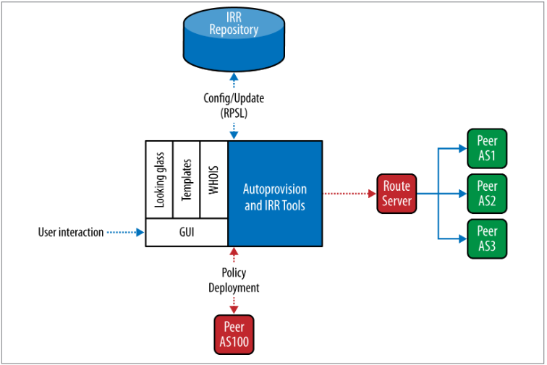
SDN:Centralized Control Planes Route Servers
Notes:
112

Slide 113
SDN:Centralized Control Planes Route Servers
Отражатель маршрута (Route Reflector) обеспечивает аналогичную услугу для внутренних аналогов, хотя это более прозрачная услуга (как предполагает термин «рефлектор») с некоторой ограниченной вставкой политики посредника и более строгим набором определенных типов поведения
Хорошим примером является рефлектор службы VPN, который устраняет необходимость в том, чтобы все граничные маршрутизаторы VPN создавали и поддерживали полную сетку сеансов BGP по обмену NLRI для семейств адресов VPN.
Маршрутные отражатели поддерживают high-availability (кластеры) и иерархическое распределение.
Notes:
113

Slide 114
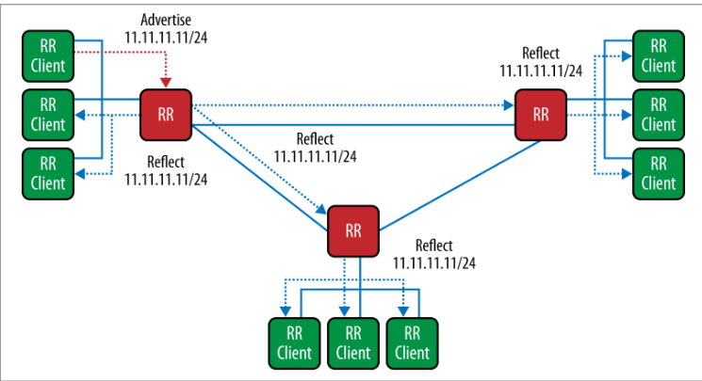
SDN:Centralized Control Planes Route Servers
Notes:
114

Slide 115
SDN:Centralized Control Planes
Оба этих устройства предлагают централизованную точку контроля, из которой провайдер может потенциально ввести состояние маршрута.
Многие провайдеры используют такие точки контроля со своими собственными скриптами / автоматическими интерфейсами для предоставления услуг VPN, смягчения DDOS-атак (черные дыры или маршрутные ловушки ) и выполнения других задач.
Поскольку эти устройства взаимодействуют через стандартный протокол управления (BGP), который обеспечивает обмен информацией между доменами и внутри домена, они легко объединяются и синхронизируются для обеспечения географического распределения.
С точки зрения SDN, главной проблемой с контрольной точкой на основе BGP является отсутствие стандартизованной программируемости. Некоторые утверждают, что RPSL (язык спецификации политики маршрута) является стандартом для выражения / программирования политики BGP на сервере маршрутизации. Однако это не полное / адекватное решение (отсутствует стандартный API, ориентация транзакций) для обобщенной контрольной точки BGP, такой как рефлектор маршрута. Некоторые провайдеры используют собственные разработанные инструменты, которые напрямую обрабатывают файлы базы данных RPSL и помогают в автоматизации их элементов управления BGP.
Notes:
115

Slide 116
SDN:Centralized and Distributed Control Plane. Conclusions
С течением времени представления о распределенном Управлении и его возможной консенсусной модели эволюционировали, чтобы удовлетворить задаче постоянного масштабирования / роста Интернета в целом, устранить главные проблемы операторов сетей (избегание петель и циклов) и добиться хорошей конвергенции (слияния, совместного использования) для сетевого оборудования различных производителей, а также для сетей разного рода.
В этой парадигме фундаментальная концепция абстракции underlay и overlay получила широкое признание (примером которой является IP-передача данных и overlay абстракции MPLS).
Основные недостатки модели распределенного управления заключаются в ненадежности сети, слабом контроле пользовательского выбора консенсусного пути для обеспечения достаточной гибкости, недостаточной программируемости (нет стандартного API для ввода информации о состоянии, большая часть автоматизации либо зависит от производителя, либо в значительной степени связана семантикой команд конфигурации / эксплуатации введенных производителем), а также с высокой степенью интеграции своих систем управления, данных, обслуживания и управления .
Notes:
116

Slide 117
SDN:Centralized and Distributed Control Plane. Conclusions
Обе эти центральные контрольные точки уменьшают масштабы инфраструктуры распределенного управления.
Сервер маршрутизации обеспечивает программируемость, но не стандартизирован, и не обеспечивает большей гибкости или гранулярности управления.
То же самое можно сказать и для рефлектора маршрута, хотя многие поставщики услуг используют автоматизацию поверх отражателя маршрута, чтобы влиять на пересылку в своих сетях.
Хотя сервер маршрутизации имеет конкретные приложения, работающие поверх его базы (например, WHOIS), не предоставляет дополнительные прикладные сервисы для программистов (например, топологии)
Notes:
117

